Slide 1

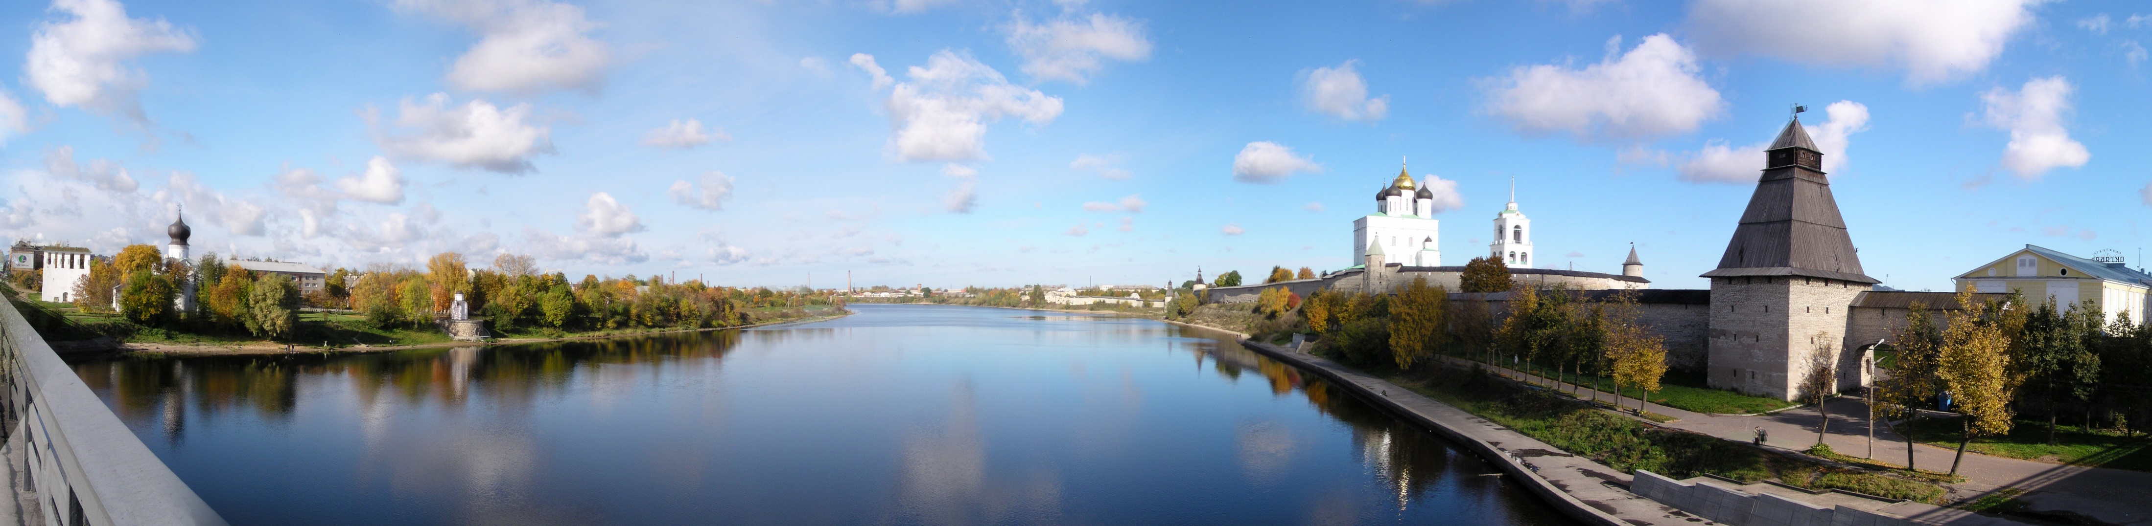
Государственное бюджетное учреждение Псковской области
«Бюро технической инвентаризации и государственной кадастровой оценки»
Фонд пространственных данных Псковской области
Псков
2025

Slide 2
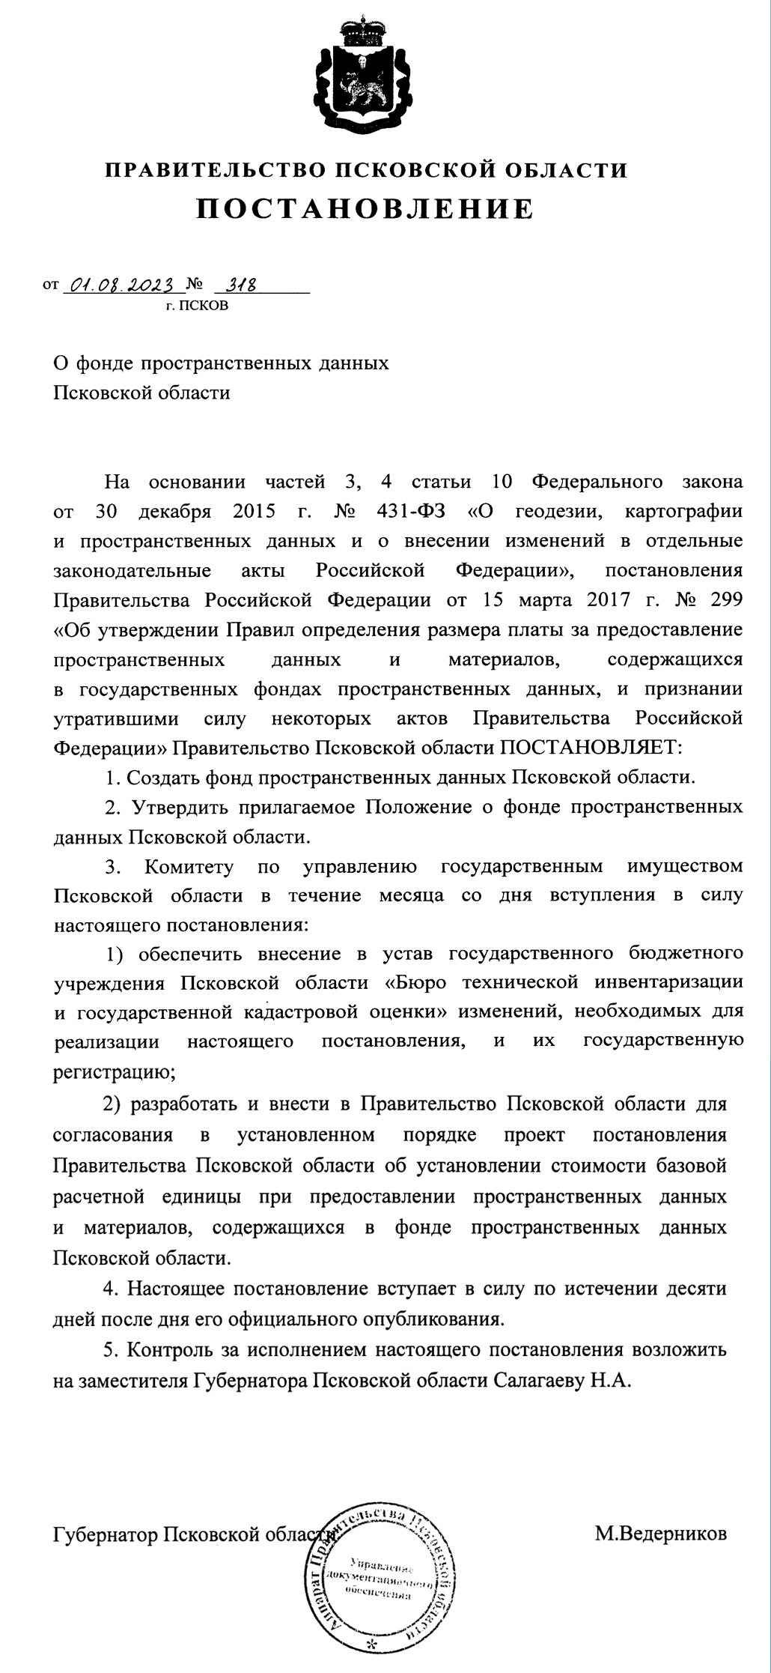
Нормативная база
Федеральные НПА
1. Федеральный закон от 30 декабря 2015 г. № 431-ФЗ «О геодезии, картографии и пространственных данных и о внесении изменений в отдельные законодательные акты Российской Федерации»;
2. Приказ Федеральной службы государственной регистрации, кадастра и картографии от 28 марта 2024 г. № П/0083/24 «Об установлении порядка, способов и срока передачи пространственных данных и материалов федеральными органами исполнительной власти, юридическими лицами, указанными в части 1.1 статьи 11 Федерального закона от 30 декабря 2015 г. № 431-ФЗ «О геодезии, картографии и пространственных данных и о внесении изменений в отдельные законодательные акты Российской Федерации», для включения в федеральный фонд пространственных данных и ведомственные фонды пространственных данных и порядка, способов и срока передачи пространственных данных и материалов органами государственной власти субъектов Российской Федерации, органами местного самоуправления или подведомственными данным органам государственными либо муниципальными учреждениями, государственными либо муниципальными унитарными предприятиями для включения в фонды пространственных данных субъектов Российской Федерации или федеральный фонд пространственных данных»;
3. Постановление Правительства РФ от 4 марта 2017 г. № 262 “Об утверждении Правил предоставления пространственных данных и материалов, содержащихся в государственных фондах пространственных данных, в том числе правил подачи заявления о предоставлении указанных пространственных данных и материалов, включая форму такого заявления и состав прилагаемых к нему документов”;
4. Постановление Правительства Российской Федерации от 15 марта 2017 г. № 299 «Об утверждении правил определения размера платы за предоставление пространственных данных и материалов, содержащихся в государственных фондах пространственных данных, и признании утратившими силу некоторых актов Правительства Российской Федерации»;
5.Приказ Федеральной службы государственной регистрации, кадастра и картографии от 29 декабря 2020 г. N П/0498 "Об установлении стоимости услуг по предоставлению пространственных данных и материалов, содержащихся в государственных фондах пространственных данных, и стоимости базовой расчетной единицы при предоставлении пространственных данных и материалов, содержащихся в федеральном и ведомственных фондах пространственных данных, а также в фонде пространственных данных федерального органа исполнительной власти, осуществляющего функции по выработке и реализации государственной политики, нормативно-правовому регулированию в области обороны»
6. Постановление Правительства Российской Федерации от 27 марта 2024 г. № 375 «Об утверждении Положения о подтверждении достоверности пространственных данных и материалов, полученных в результате выполнения геодезических и картографических работ»
Региональные НПА
1. Постановление Правительства Псковской области от 1 августа 2023 г. № 318 «О фонде пространственных данных Псковской области»;
2. Постановление Правительства Псковской области от 17 июня 2025 г. № 214 «О стоимости базовой расчетной единицы при предоставлении пространственных данных и материалов содержащихся в фонде пространственных данных Псковской области».

Slide 3
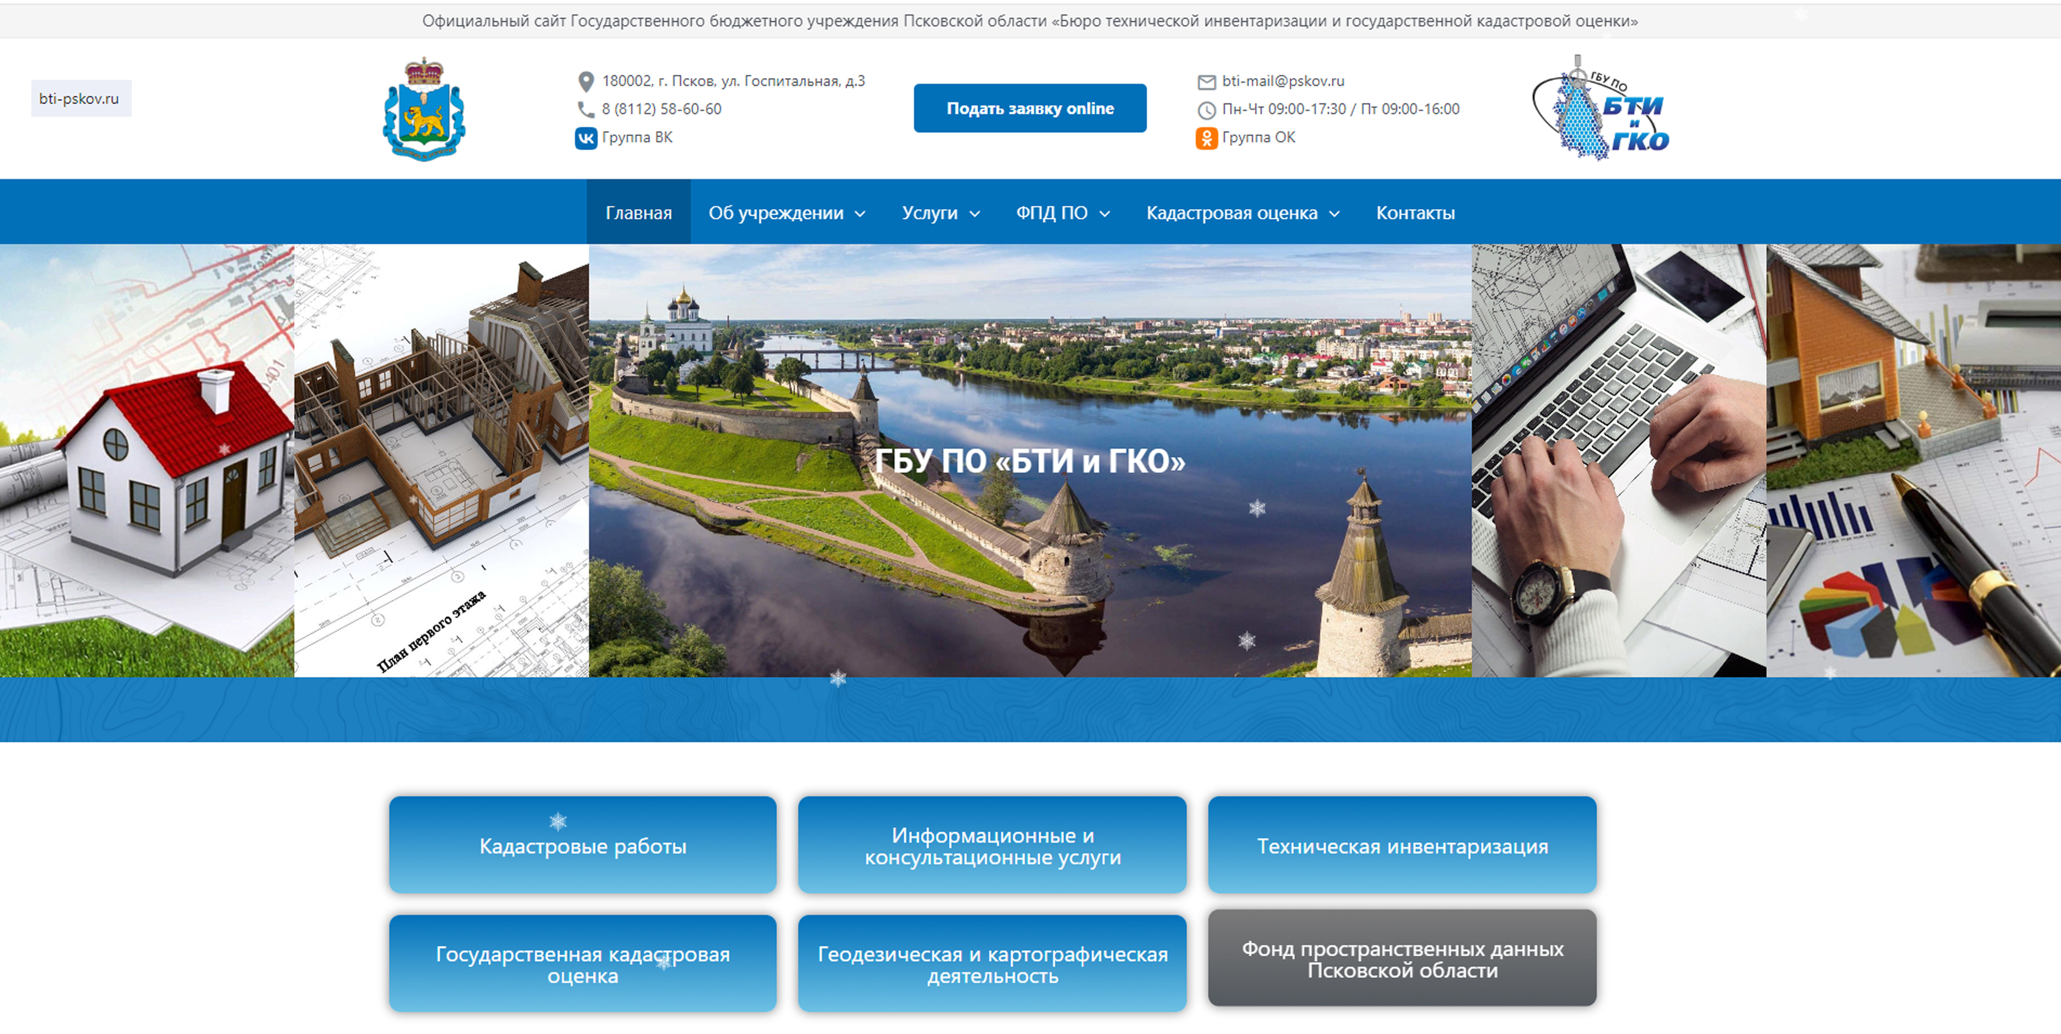
Деятельность ФПД ПО

Slide 4
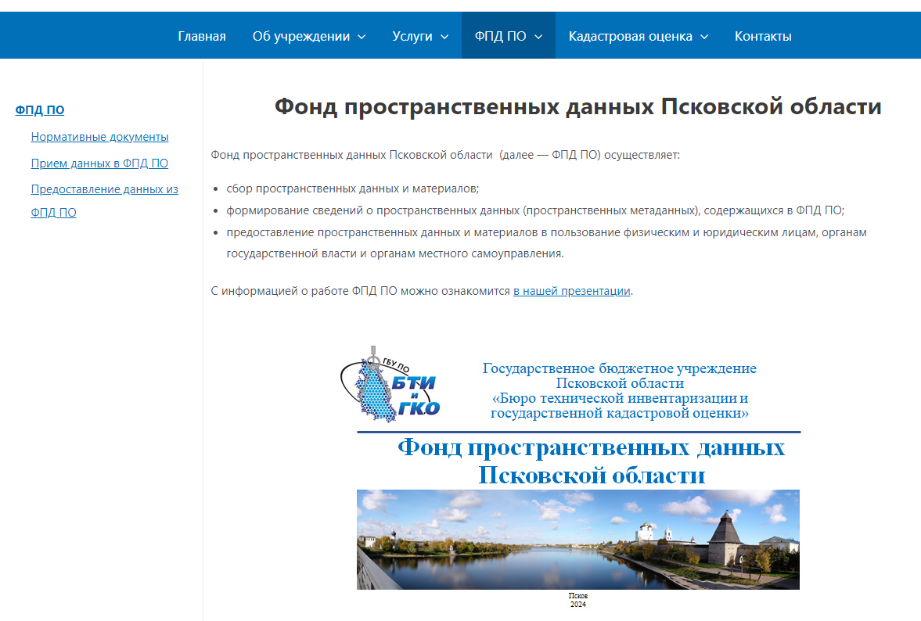
Деятельность ФПД ПО

Slide 5
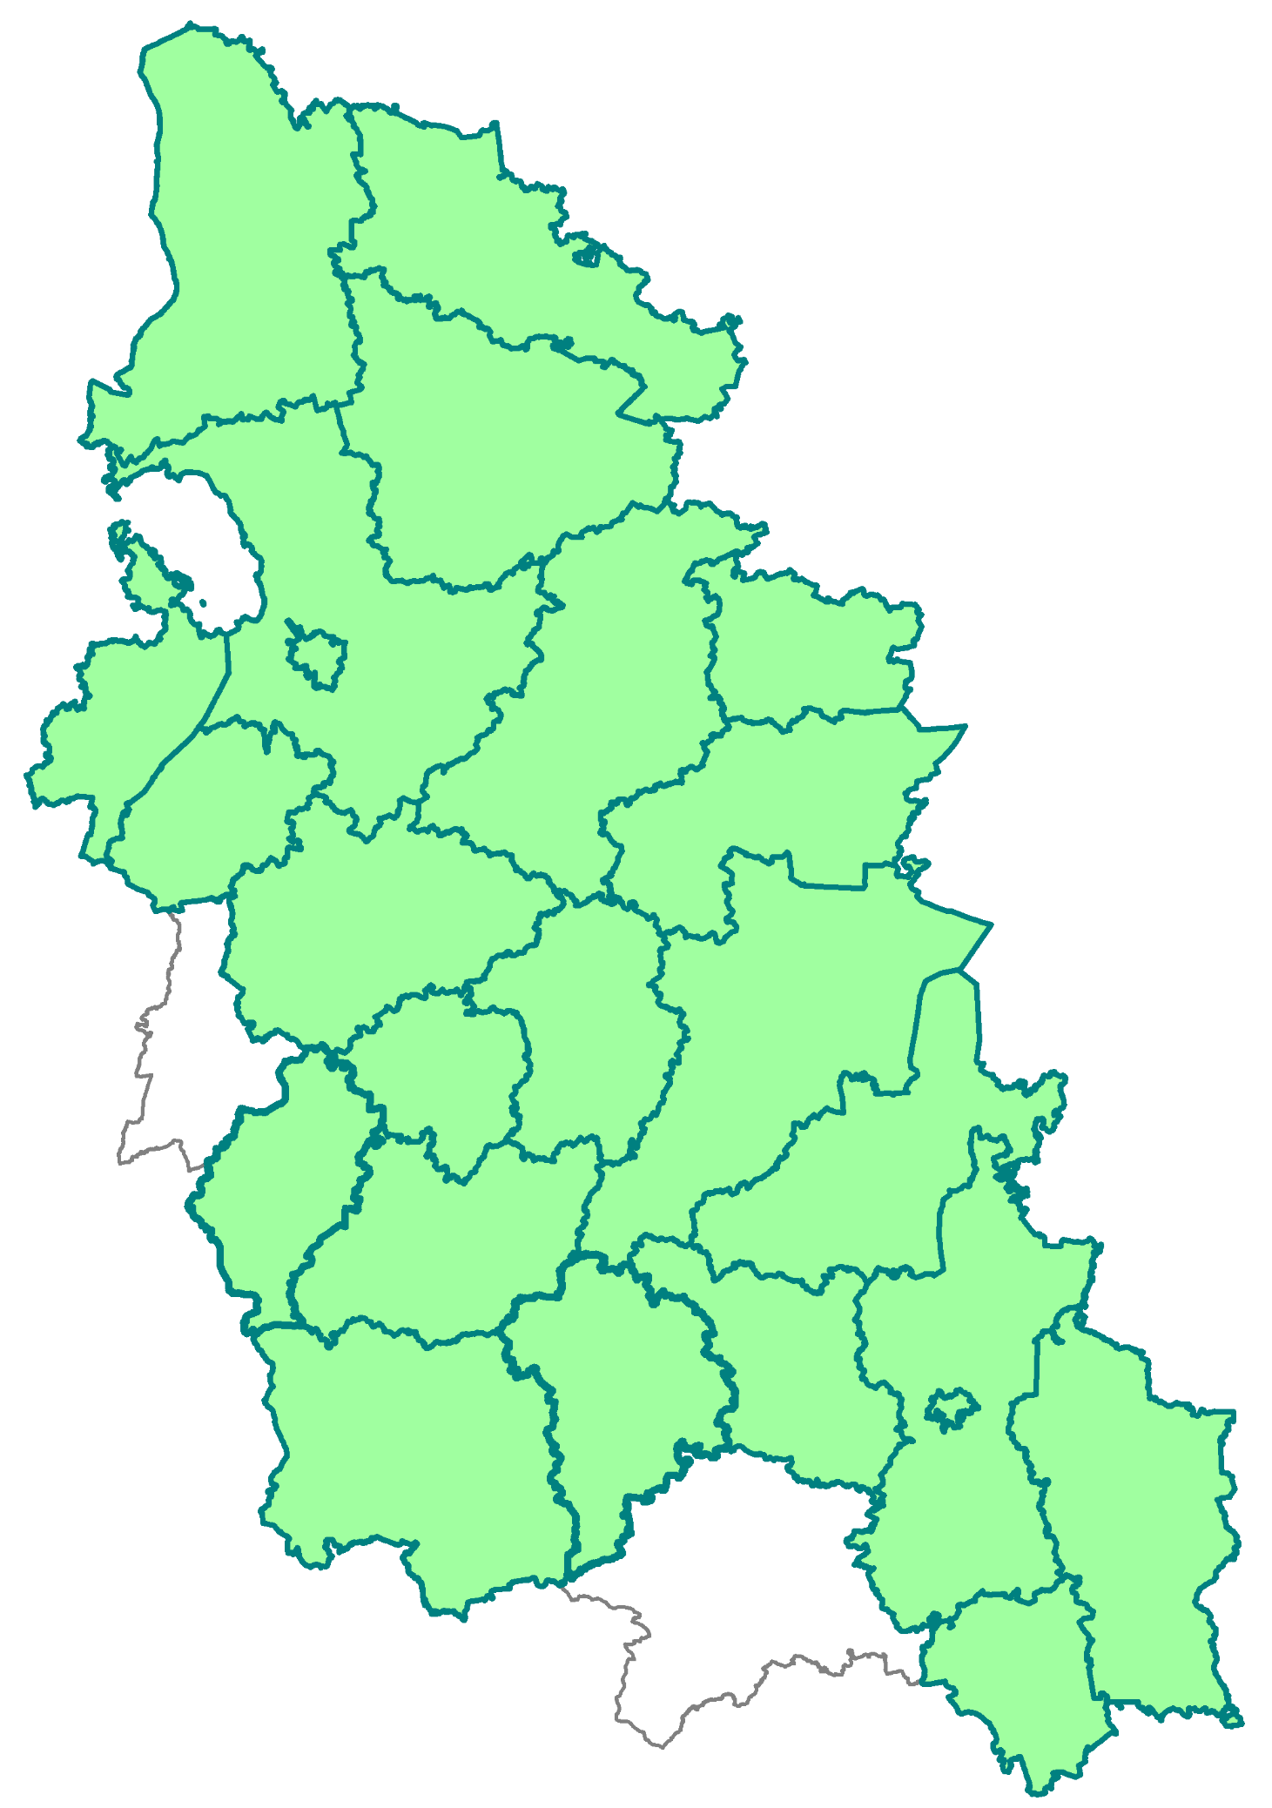
Информационное взаимодействие
В целях формирования в Псковской области единого информационного пространства, содержащего пространственные данные и материалы, путем наполнения ФПД ПО пространственными данными и материалами в соответствии с требованиями, установленными Федеральным законом от 30.12.2015 года № 431-ФЗ «О геодезии, картографии и пространственных данных и о внесении изменений в отдельные законодательные акты Российской Федерации», Положением и иными нормативными документами, регламентирующими данную сферу деятельности ФПД ПО заключены Соглашения об информационном взаимодействии с:
Комитетом по природным ресурсам и экологии Псковской области;
Комитетом по охране объектов культурного наследия Псковской области;
Комитет по здравоохранению Псковской области;
Управлением по градостроительной деятельности Администрации города Пскова;
Администрацией города Великие Луки, Красногородского, Локнянского, Новоржевского, Опочецкого, Печорского и Струго-Красненского муниципальных округов, Бежаницкого, Великолукского, Гдовского, Дедовичского, Дновского, Куньинского, Новосокольнического, Островского, Палкинского, Плюсского, Порховского, Псковского, Пустошкинского, Пушкиногорского, Себежского и Усвятского районов и входящих в них муниципальных образований;
ГБУ ПО «Псковавтодор», ГКУ ПО «Управление капитального строительства», ГКУ ПО «Управление обеспечения деятельности в чрезвычайных ситуациях», МП Горводоканал, МП ПТС.
На стадии подписания находятся соглашения с:
Комитетом по управлению государственным имуществом Псковской области;
Комитетом по строительству и жилищно-коммунальному хозяйству Псковской области.

Slide 6
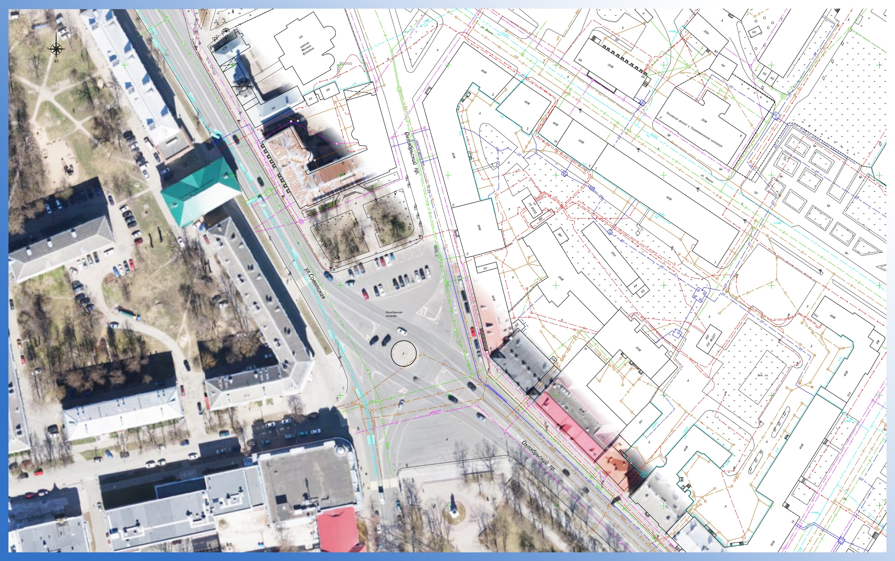
Пространственные данные и материалы,
подлежащие передаче в ФПД ПО
В состав Фонда включаются:
- инженерно-геодезические изыскания;
- ортофотопланы, данные аэро- и космических съемок, др. данные ДЗЗ;
- материалы и данные по установлению или описанию административной границы области, муниципальных образований, границ населенных пунктов;
- данные и материалы для обеспечения градостроительной деятельности;
- электронные тематические карты земель с/х назначения и др. категорий;
- иные сведения, полученные в результате выполнения картографических и геодезических работ, организованных исполнительными органами Псковской области, органами местного самоуправления, государственными и муниципальными учреждениями.
За время работы в ФПД ПО включено более 5 Тб (5000 Гб) пространственных данных и материалов в электронном виде, с которыми хотим вас ознакомить.

Slide 7
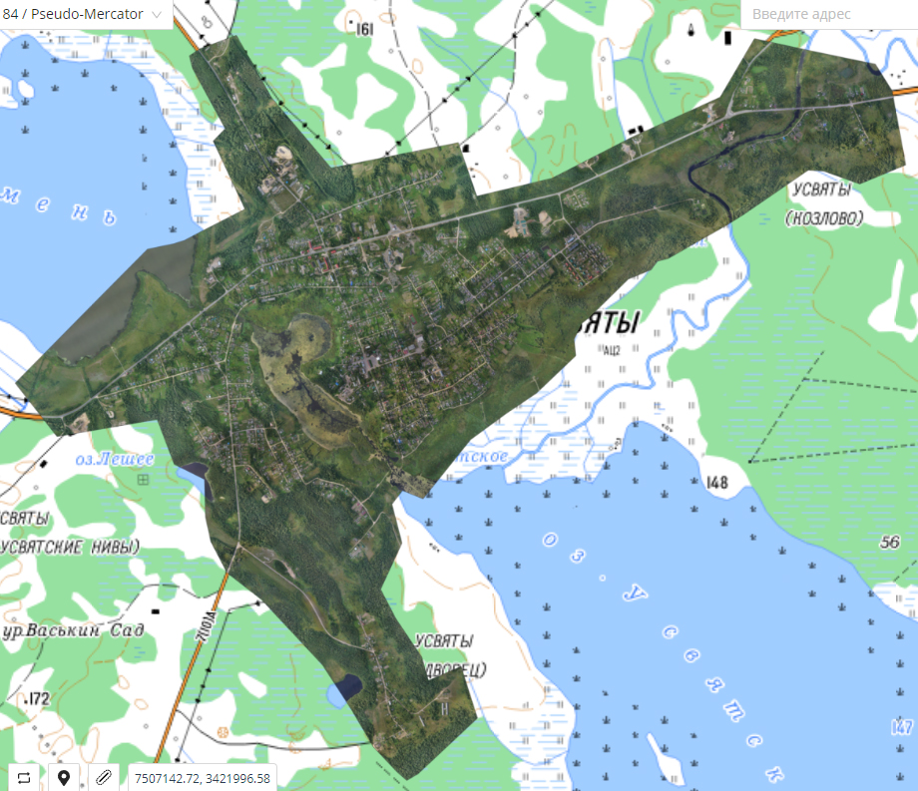
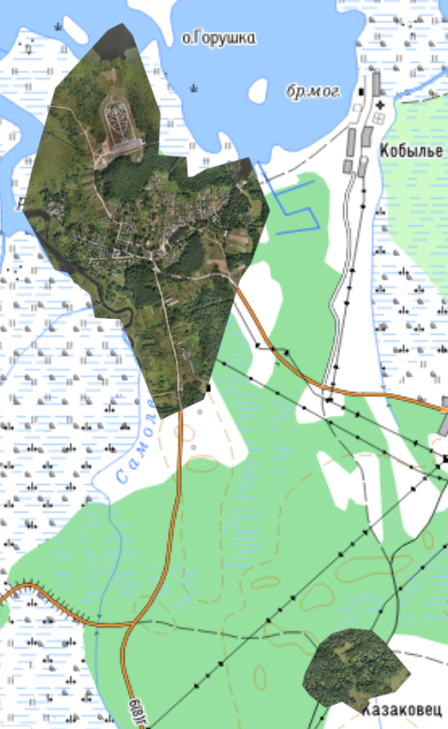
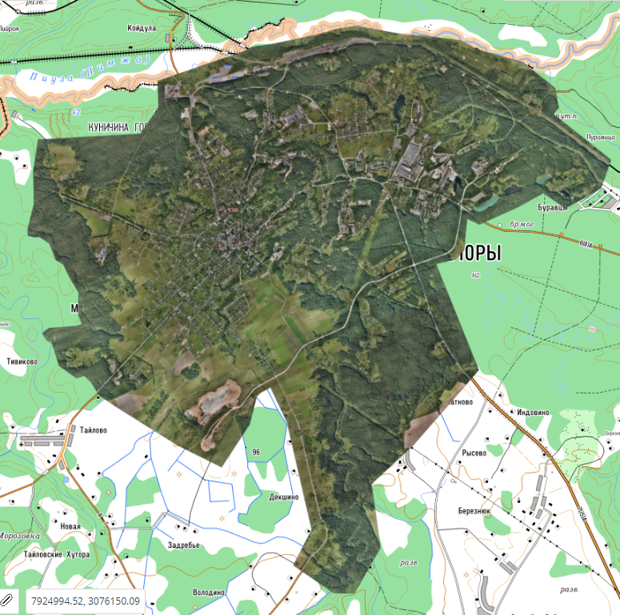
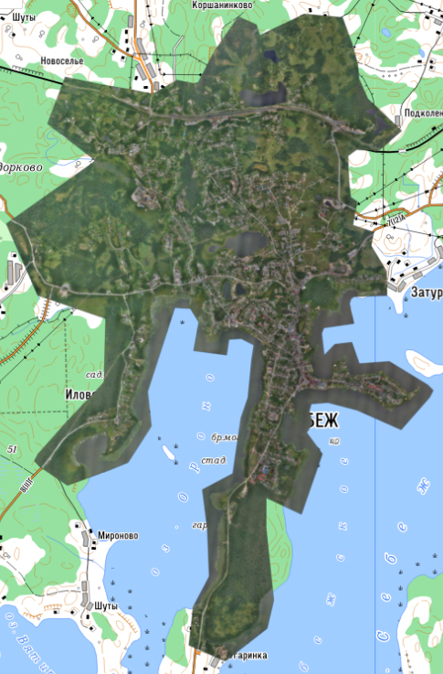
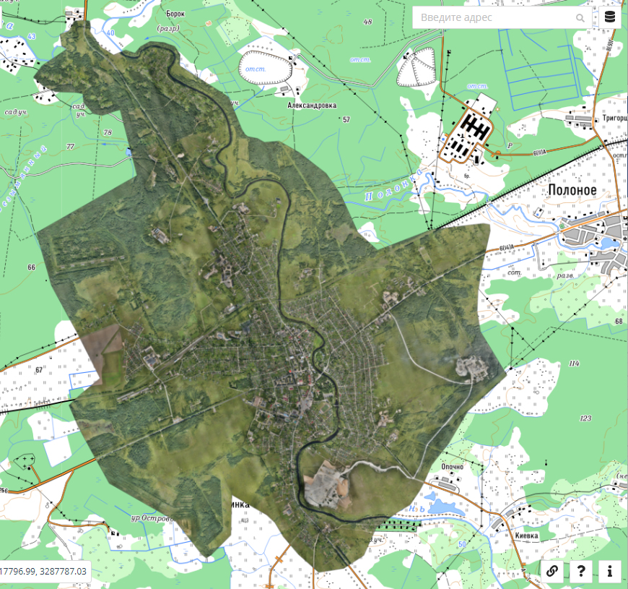
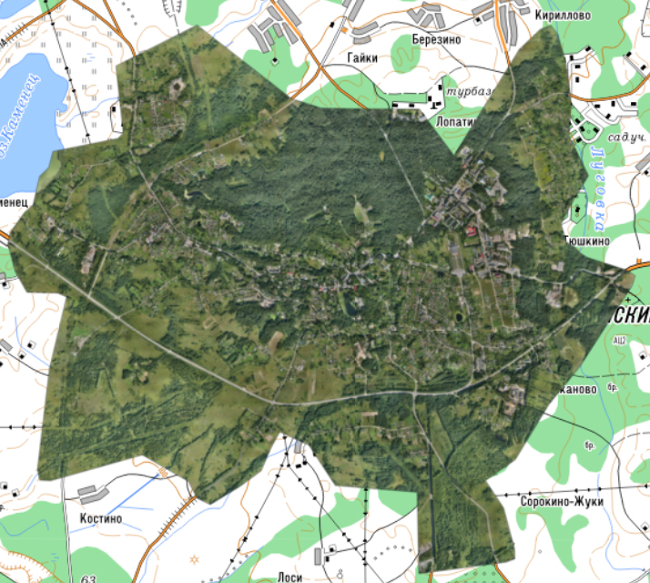
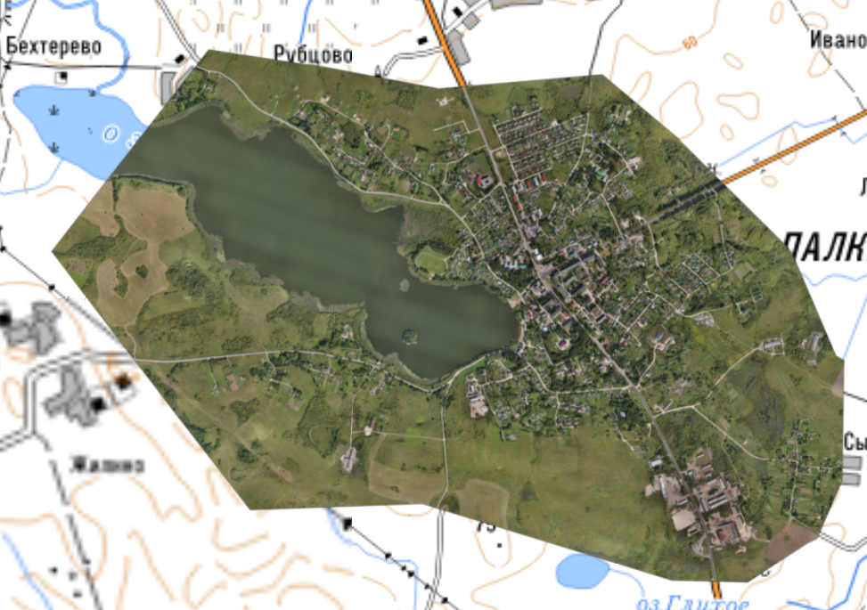
В ФПД ПО находятся на хранении: Ортофотопланы масштаб 1:500, система координат СК-60, 2022
Аэрофотосъемка выполнена специалистами ООО «Горизонт» с использованием беспилотного авиационного комплекса на базе БПЛА типа Supercam S250-FJ.
Самолва и Казаковец
Печоры
Усвяты
Себеж
Порхов
Пушкинские Горы
Палкино

Slide 8
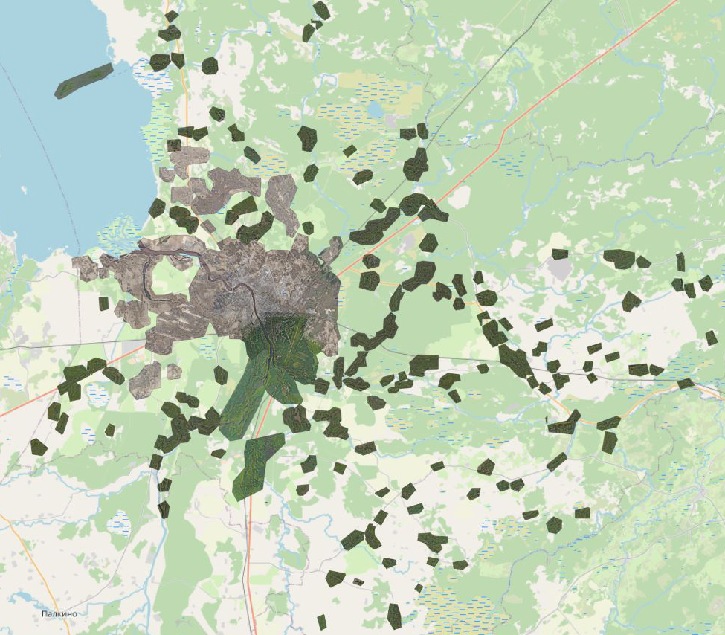
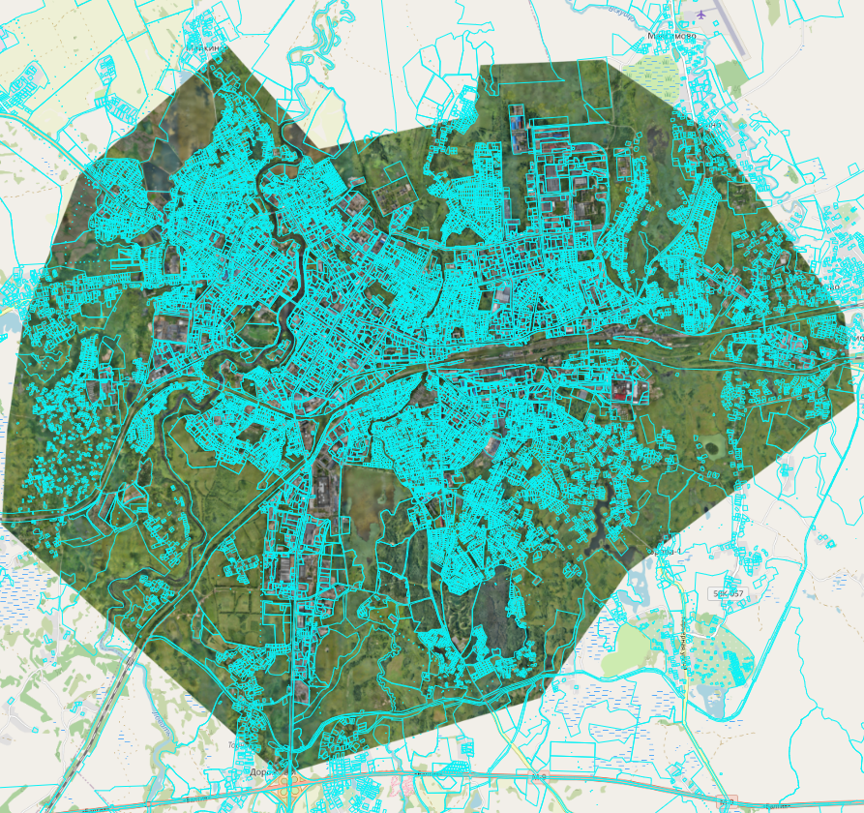
Ортофотопланы
Масштаб 1:500, система координат WGS-84, 2022
Аэрофотосъемка выполнена специалистами ООО «Датум-Групп» с использованием беспилотного авиационного комплекса на базе БПЛА типа Supercam S350-FJ.
Псков и населенные пункты и СНТ (251) Псковского района
Великие Луки и Великолукский район

Slide 9
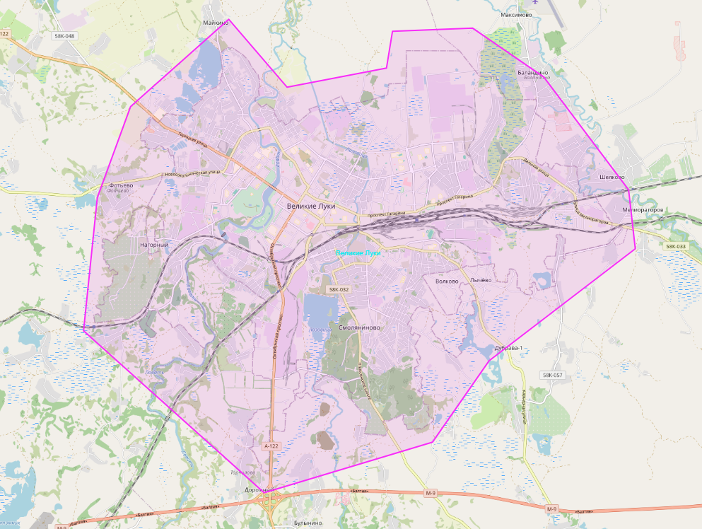
Ортофотопланы
Масштаб 1:500, система координат WGS-84, 2022
Великие Луки и
Великолукский район
Ортофотопланы на населенные пункты близлежащих волостей Великолукского района созданы единым покрытием с городом Великие Луки, а именно:
Алексино, Астратово, Болотово, Боровицы, Волково, Городище, Жестки, Золотково, Каменка, Куракино, Лычево, Малахово, Мордовичи, Нагорный, Никулино, Плетеньки, Подберезье-2, Трубичино, Шедяково, частично Баландино, Воробецкая, Лукьянцево, Мандусово, Подберезье-1, Торчилово, Шелково, Фотьево.

Slide 10
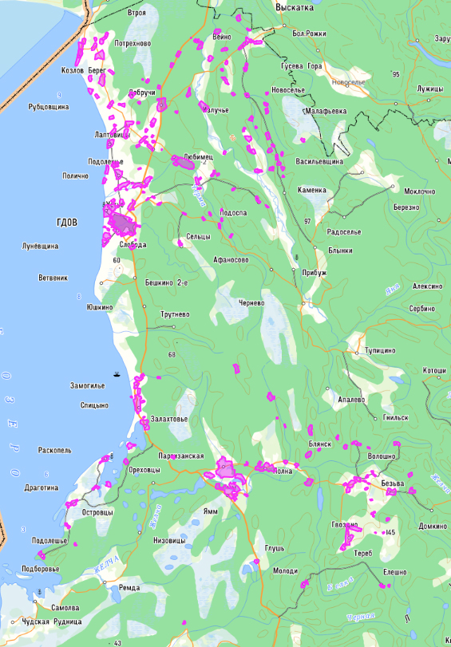
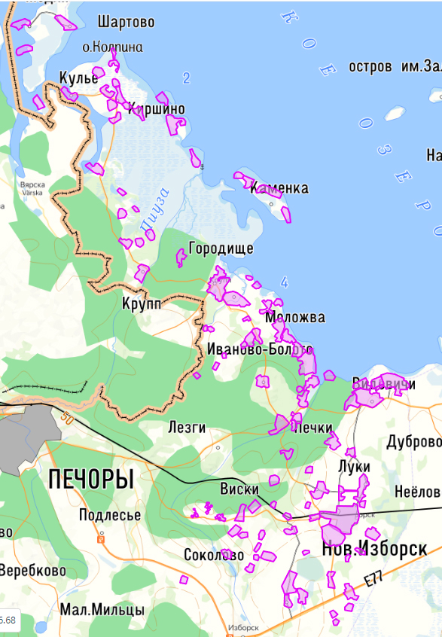
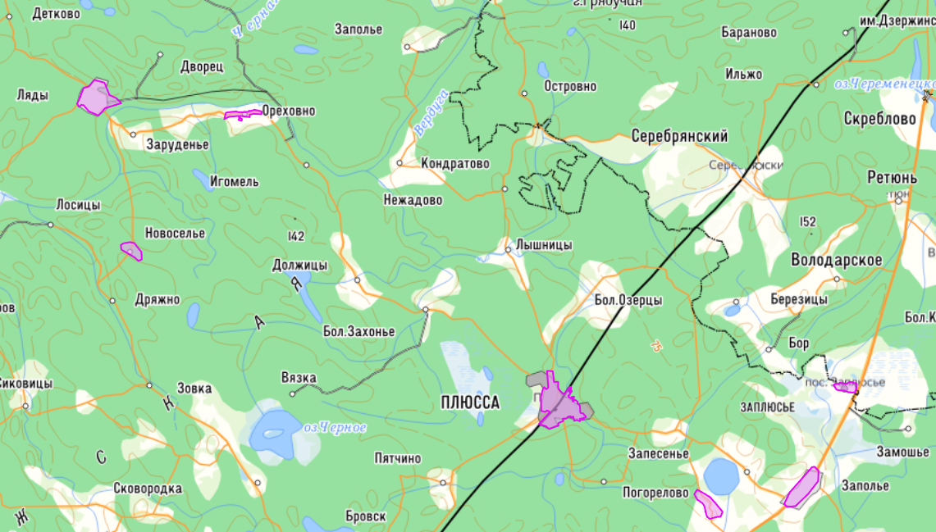
Ортофотопланы
Масштаб 1:500, система координат СК-60-1, 2023
Аэрофотосъемка на территорию Гдовского района выполнена специалистами филиала ППК «Роскадастр» «Аэрогеодезия» с использованием беспилотного аэросъемочного комплекса «Геоскан 201».
Гдов и населенные пункты (205) Гдовского района
Плюсса и населенные пункты (7) Плюсского района
Населенные пункты (102) Печорского района

Slide 11
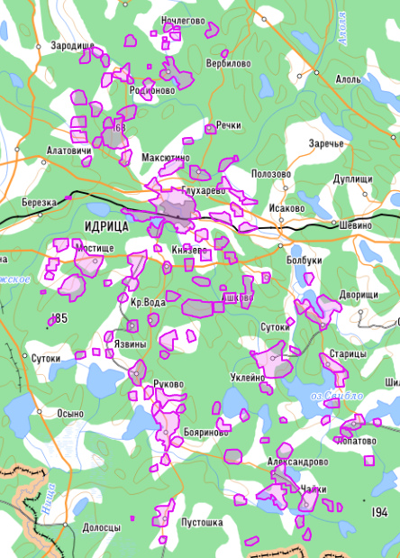
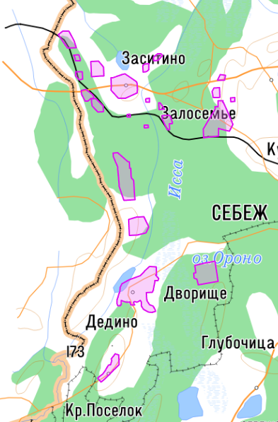
Ортофотопланы
Масштаб 1:500, система координат СК-60-1 2024
Аэрофотосъемка на территорию Себежского района выполнена специалистами ООО «Авиационные роботы» с использованием фотокамеры Sony DSC-RX1.
Себежский район
СП «Сосновый Бор»
Ортофотопланы на территорию 177 населенных пунктов Городского поселения «Идрица» и Сельского поселения «Сосновый Бор»
ГП «Идрица»

Slide 12
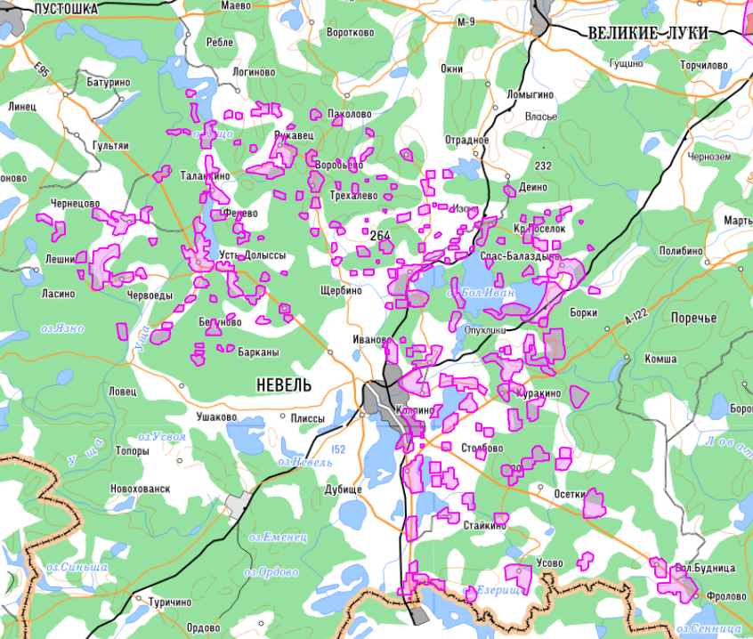
Ортофотопланы
Масштаб 1:500, система координат СК-60-2 2024
Аэрофотосъемка на территорию Невельского муниципального округа выполнена специалистами ООО «Авиационные роботы» с использованием фотокамеры Sony DSC-RX1.
Невельское МО
Ортофотопланы на территорию 235 населенных пунктов бывших сельских поселений Артемовская, Ивановская и Усть-Долысская волости

Slide 13
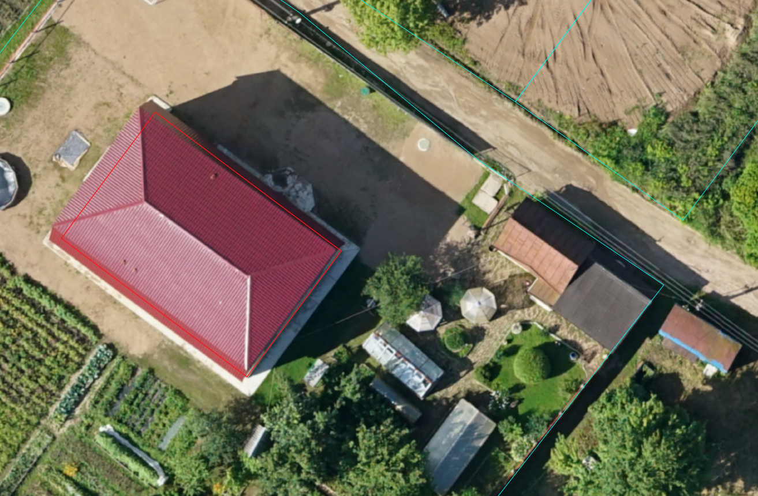
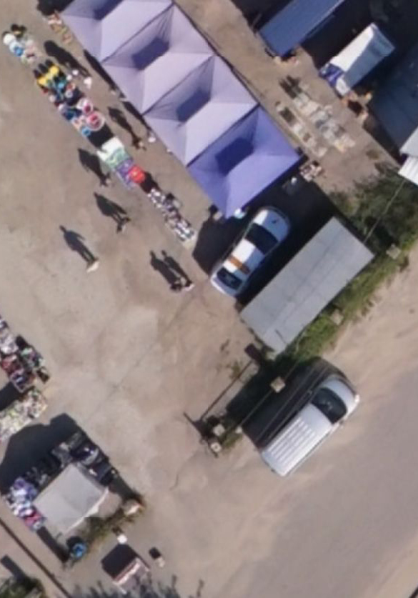
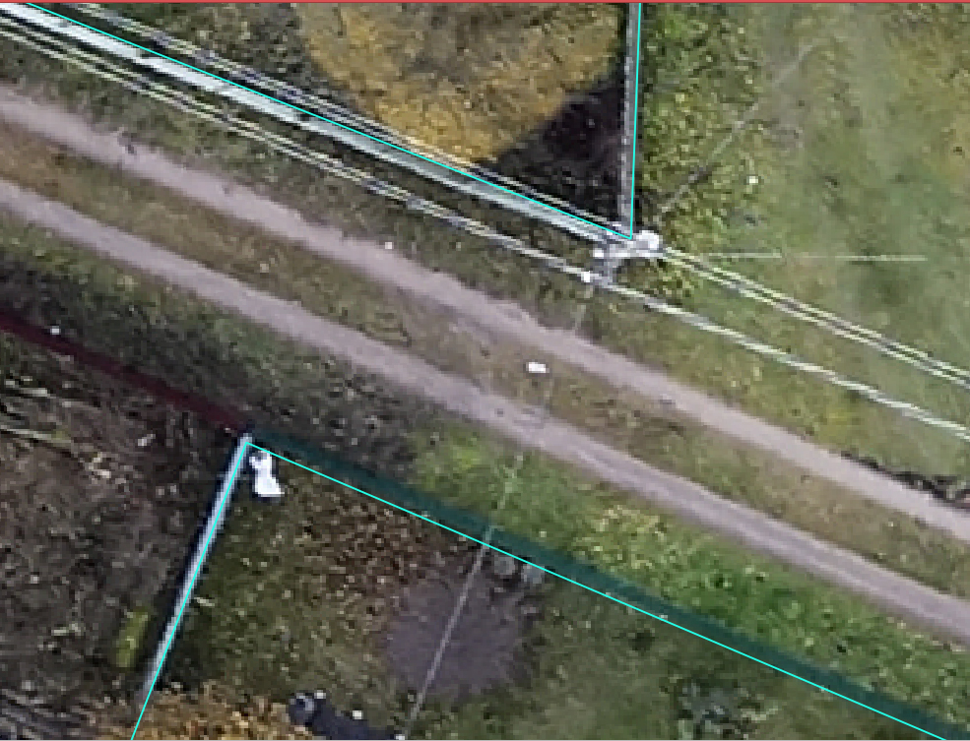
Ортофотопланы
Точность и детальность отображения

Slide 14
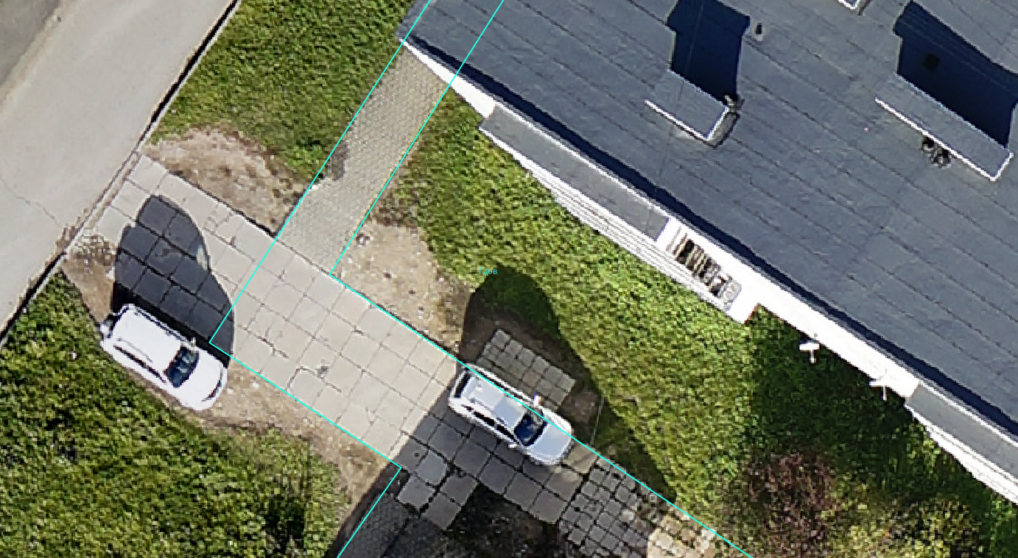
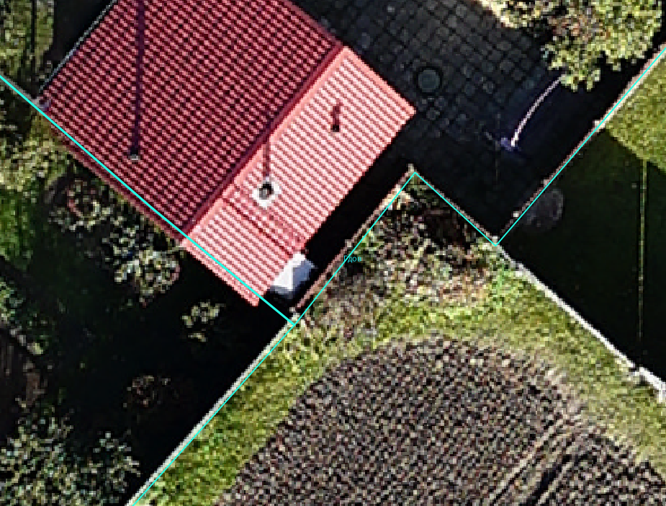
Ортофотопланы
Точность и детальность отображения

Slide 15
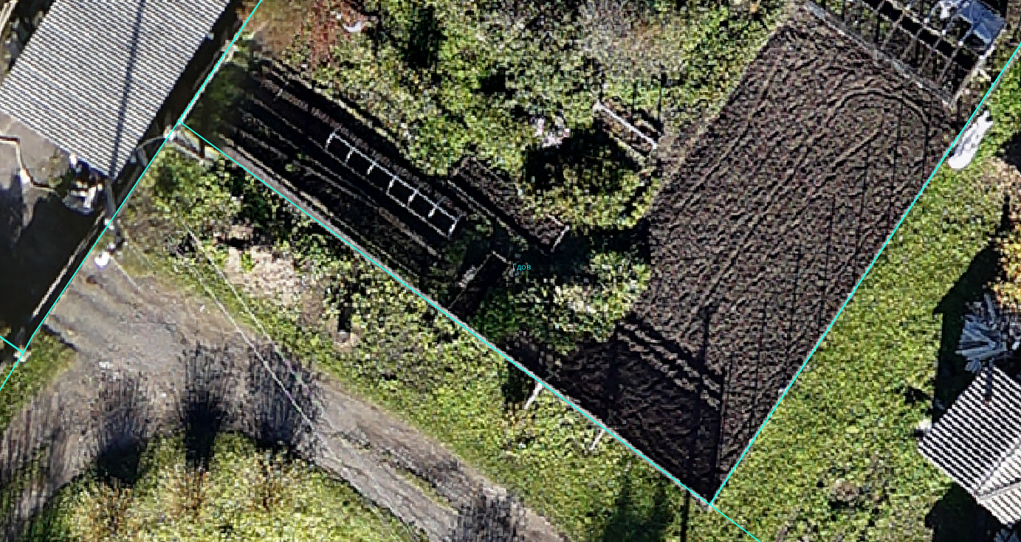
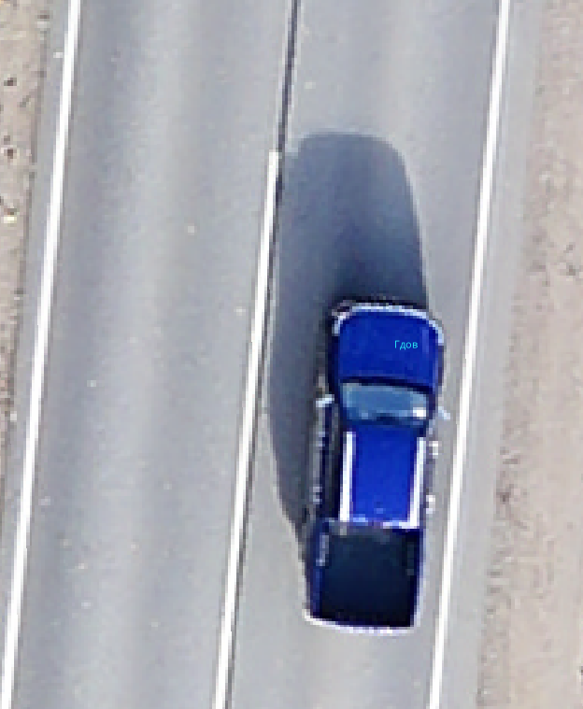
Ортофотопланы
Точность и детальность отображения

Slide 16
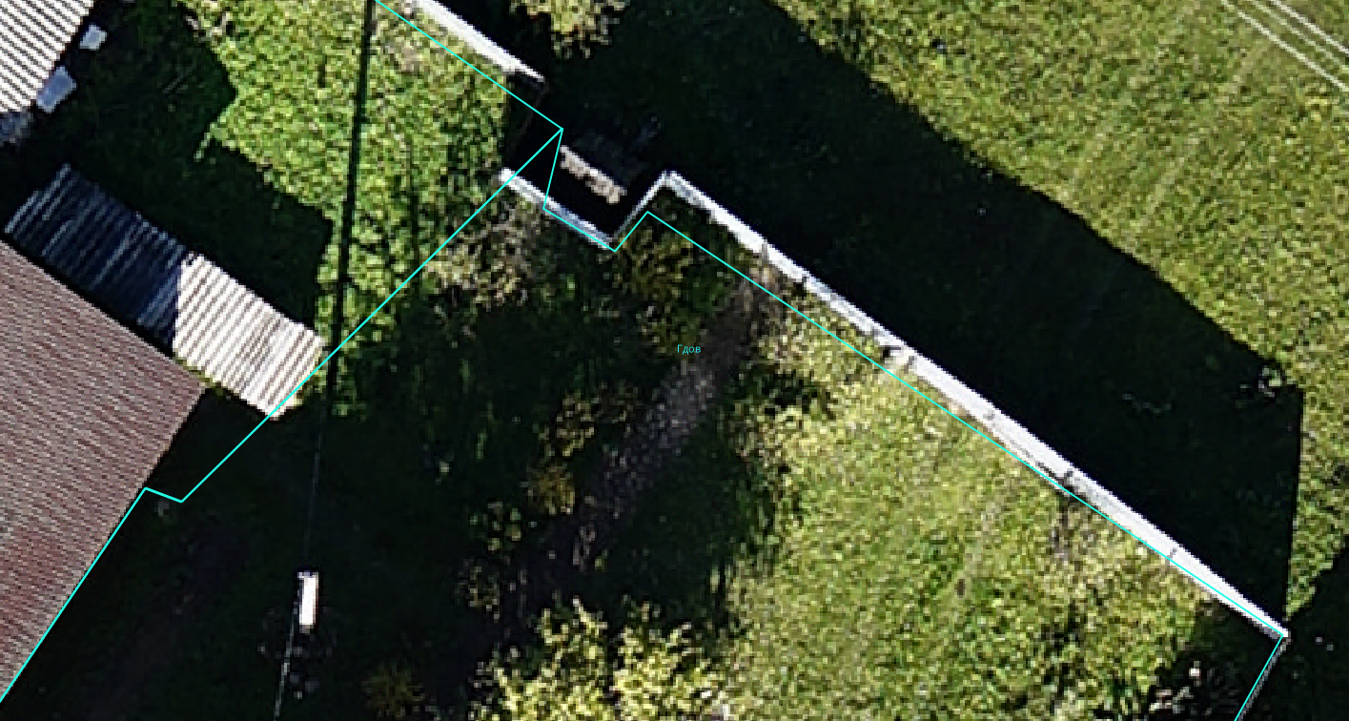
Ортофотопланы
Точность и детальность отображения

Slide 17
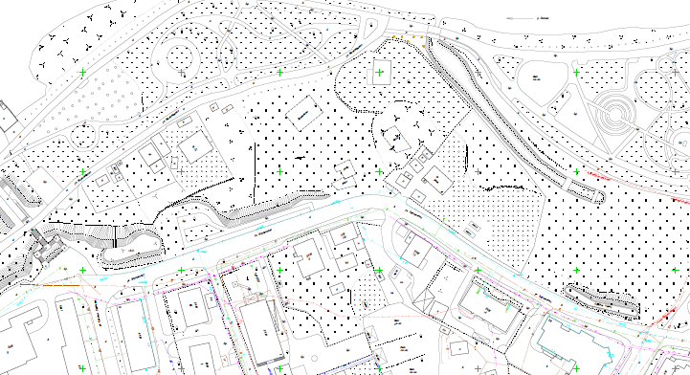
Топографические съемки
Масштаб 1:500, система координат СК-60
В ФПД ПО находятся на хранении материалы геодезических изысканий разных лет, полученные в результате выполнения проектов планировки территорий, подготовки проектной документации для реконструкции автомобильных дорог, мостов и т.д.

Slide 18
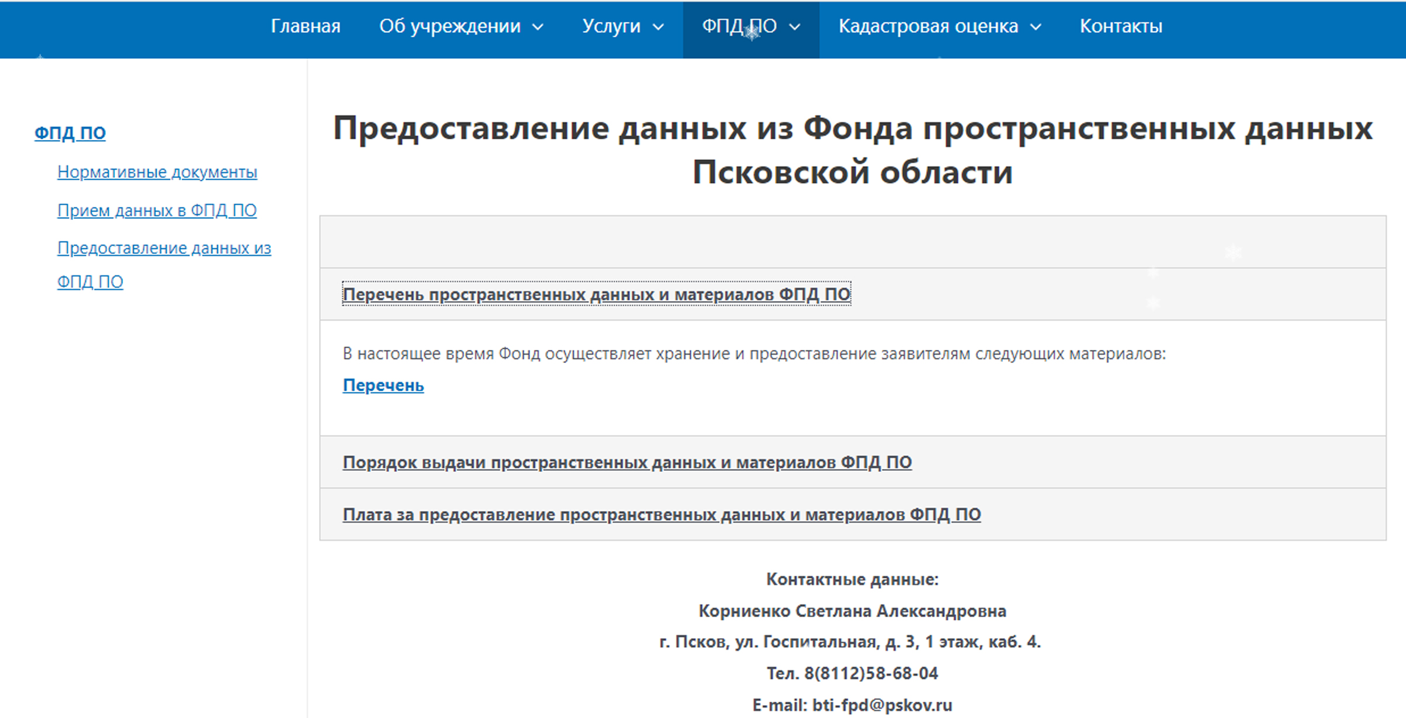
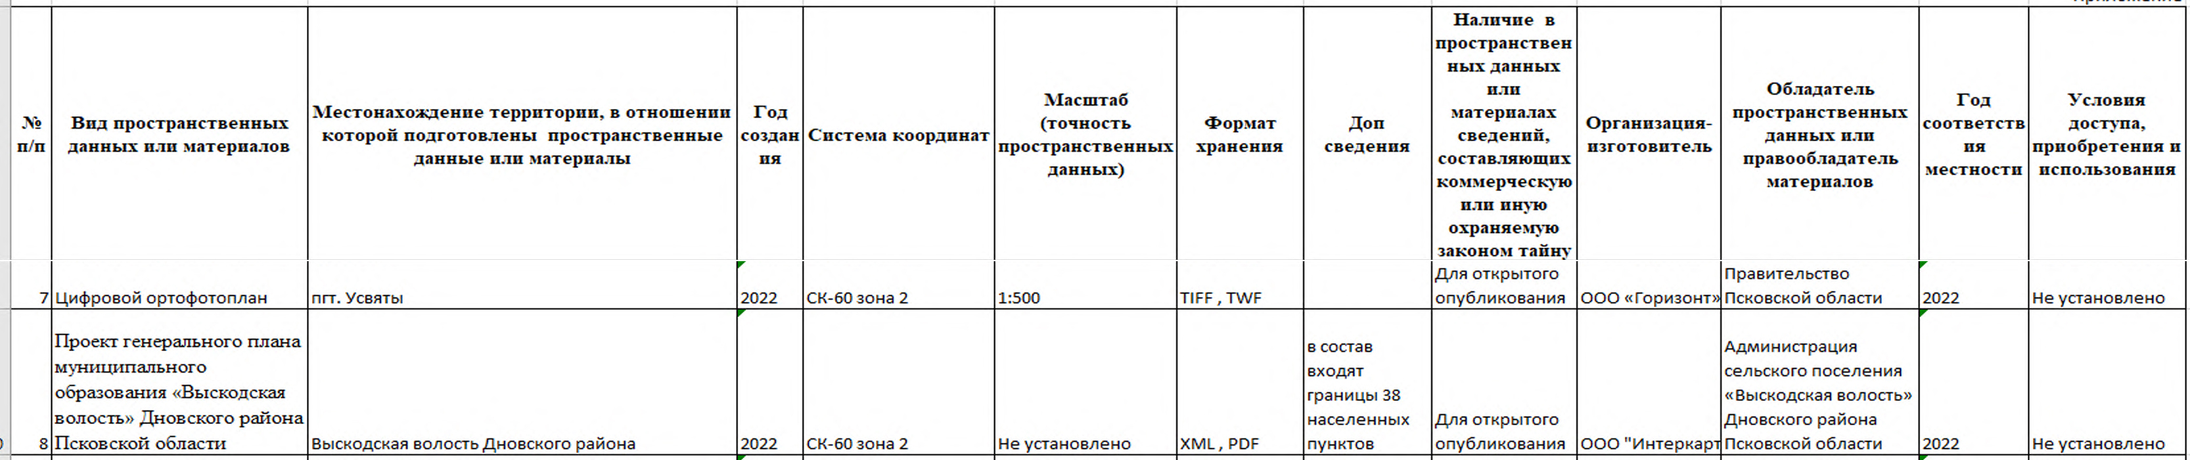
Поиск материалов и данных ФПД ПО
По мере поступления пространственных данных в ФПД ПО, на сайте обновляется Перечень пространственных данных и материалов, находящихся на хранении в фонде.

Slide 19
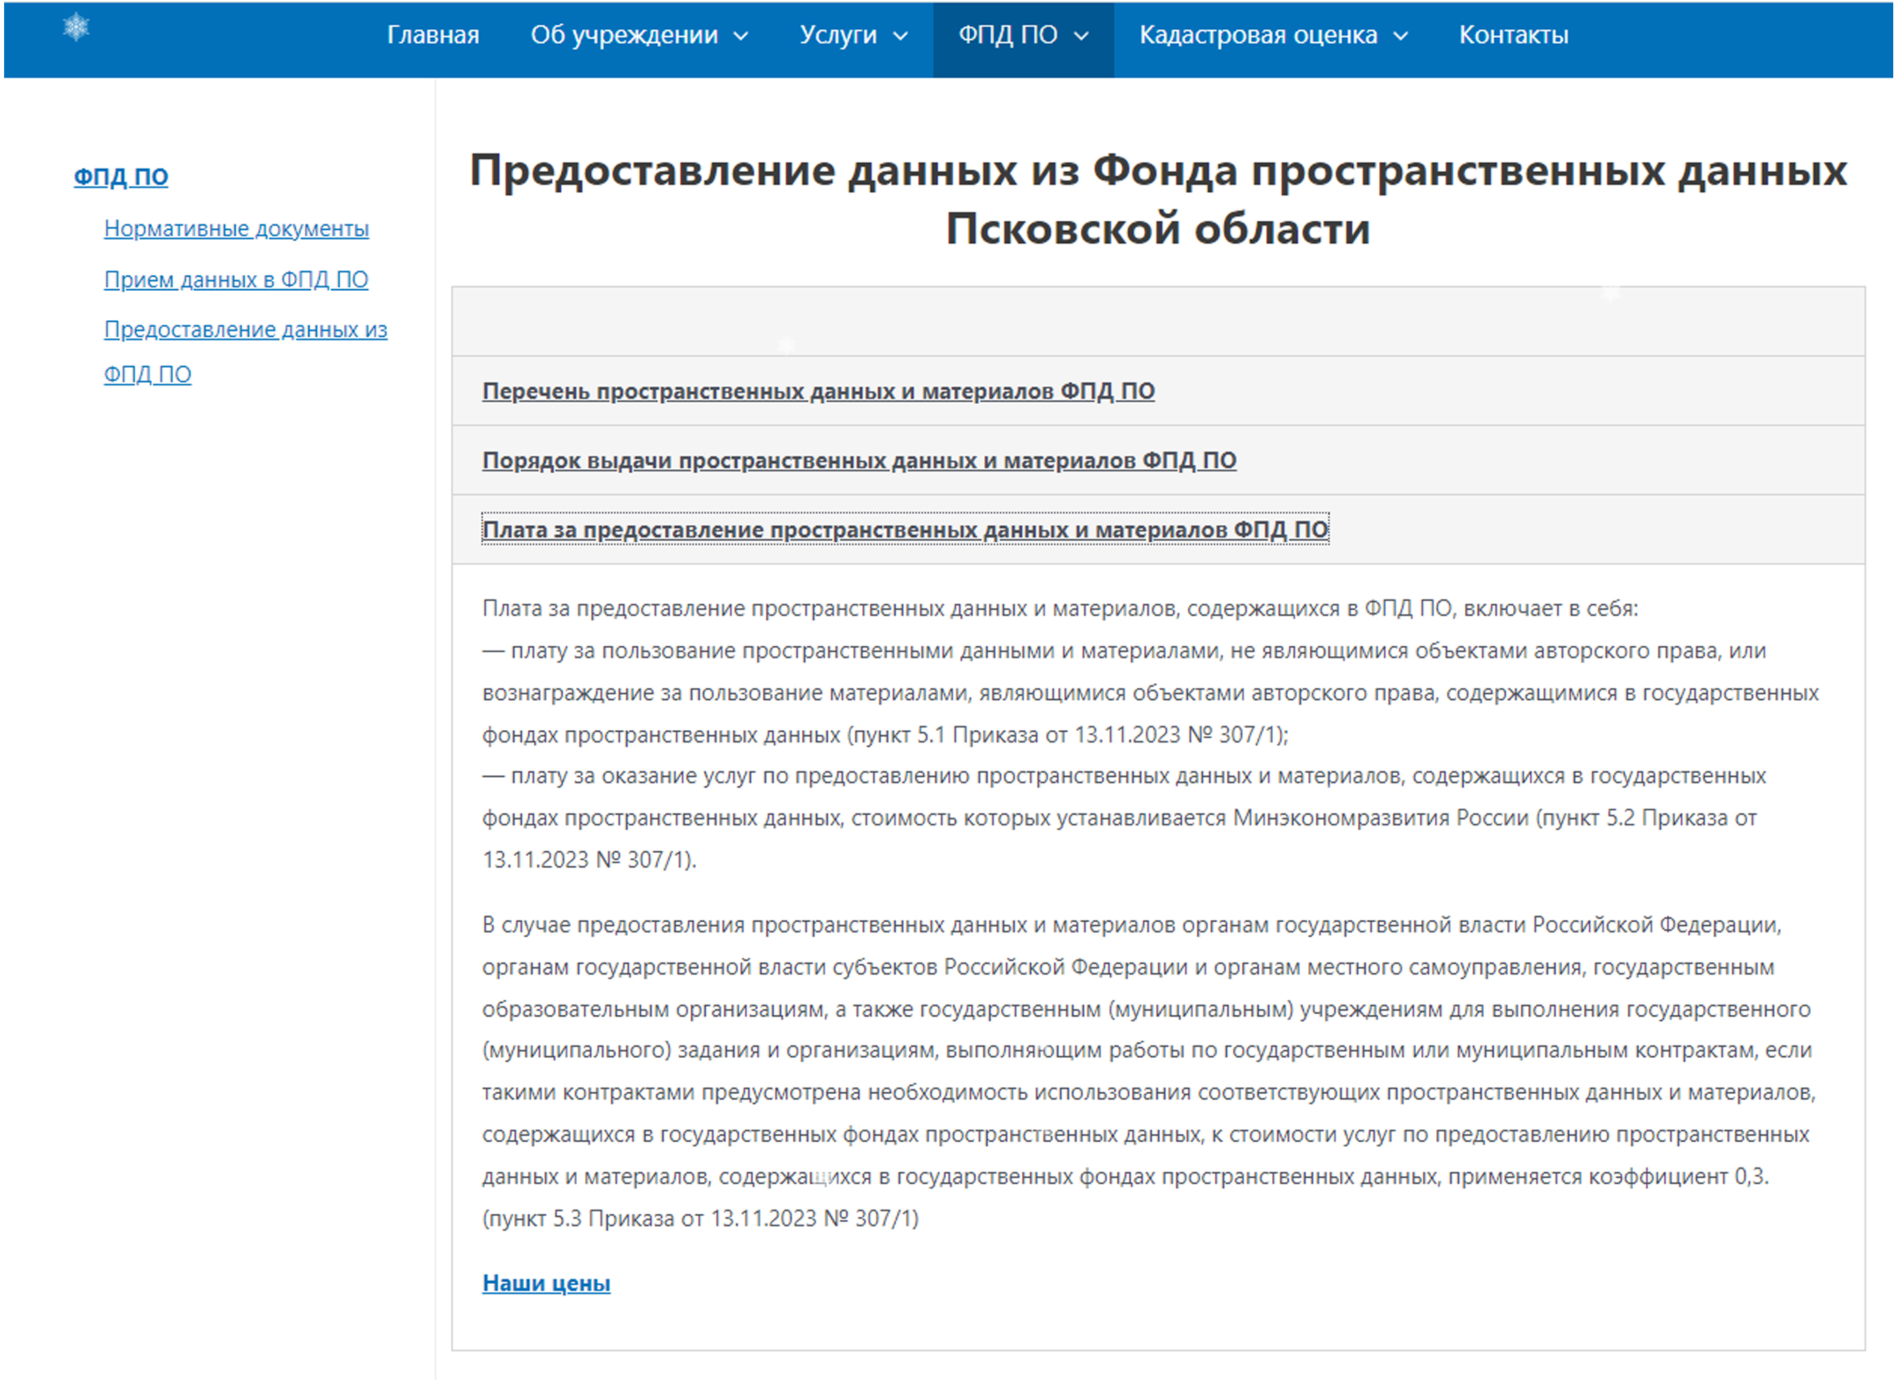
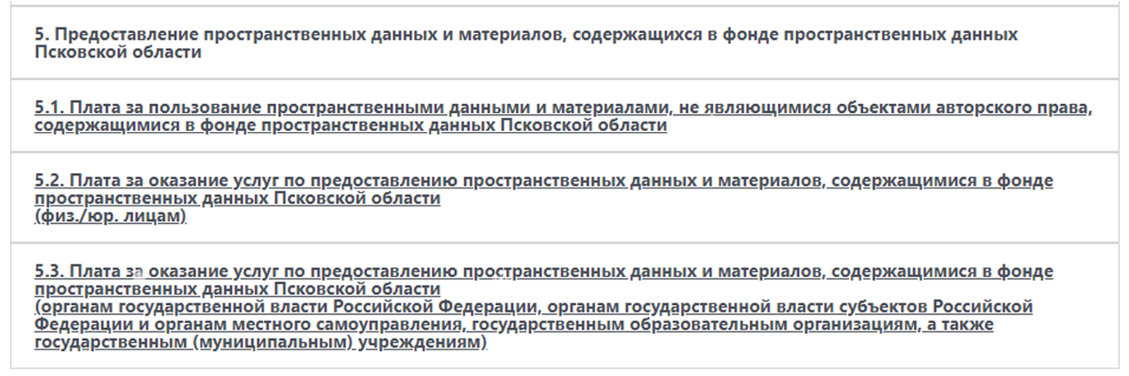
Плата за предоставление материалов и данных ФПД ПО
Плату за предоставление пространственных данных и за услуги по предоставлению пространственных данных и материалов, находящихся на хранении в ФПД ПО можно узнать на официальном сайте ГБУ «БТИ и ГКО» http://bti-pskov.ru.

Slide 20
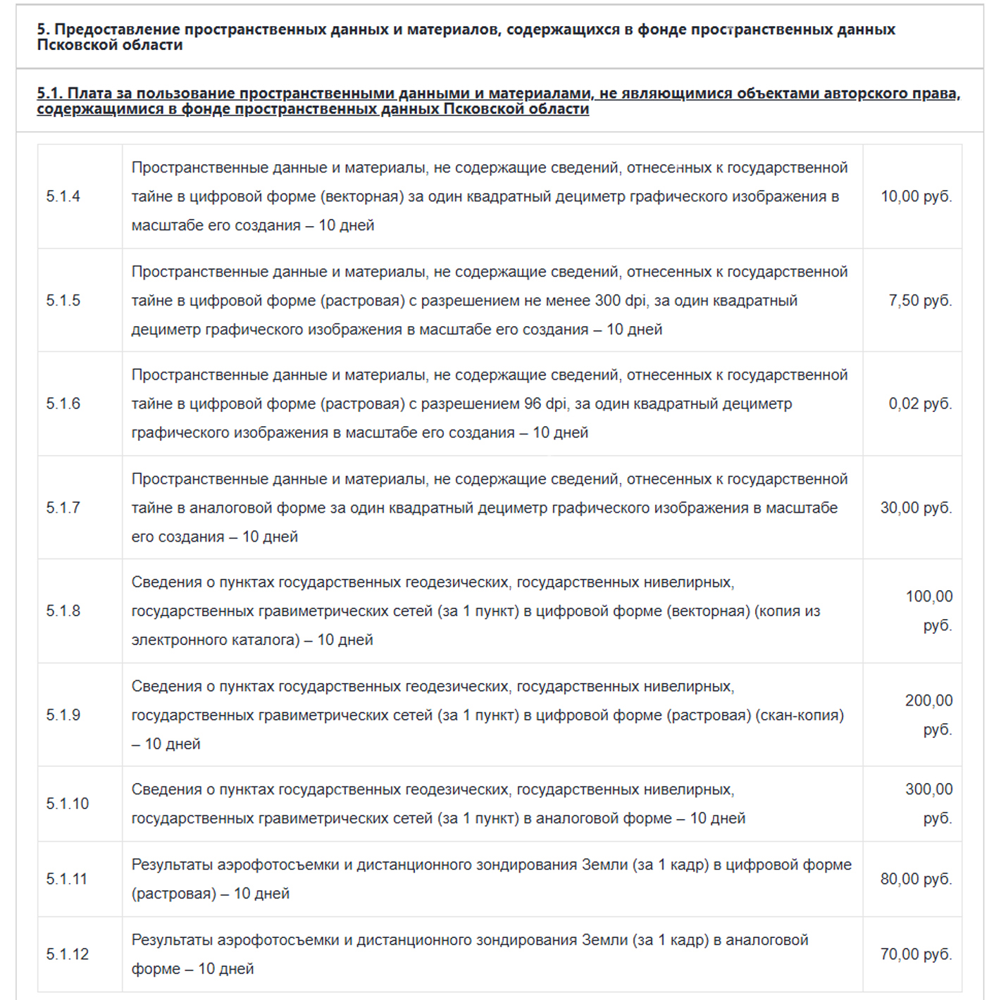
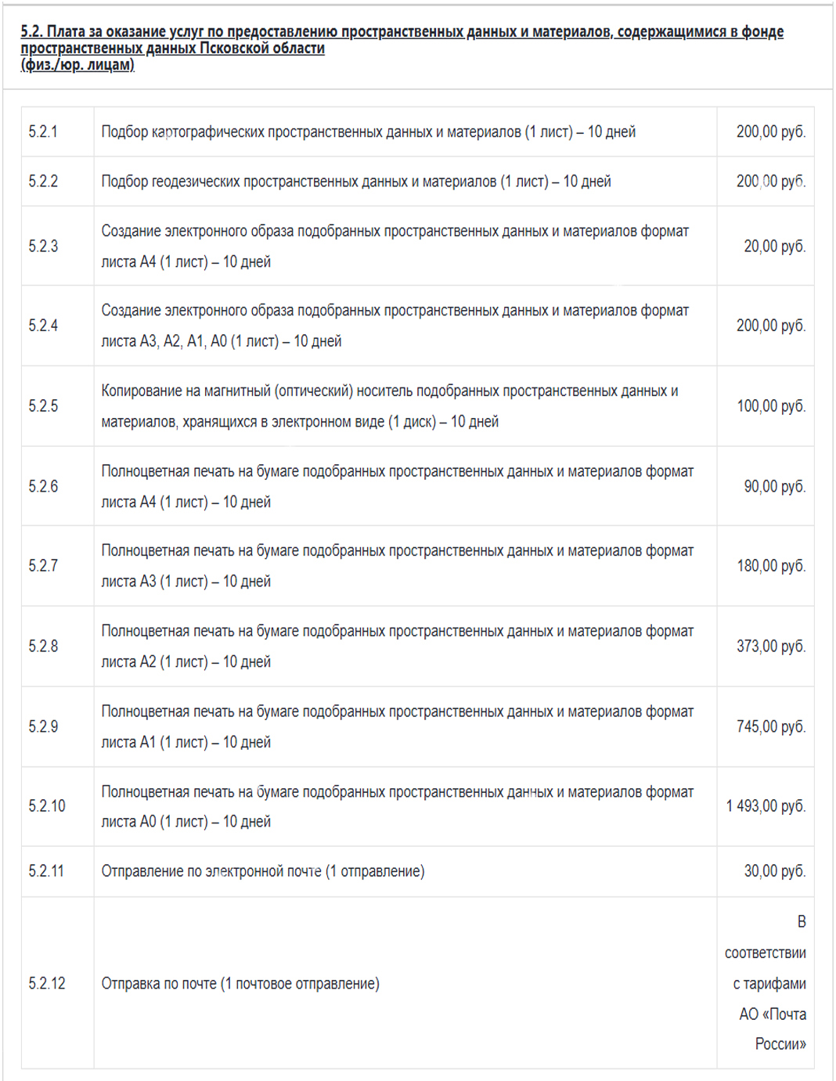
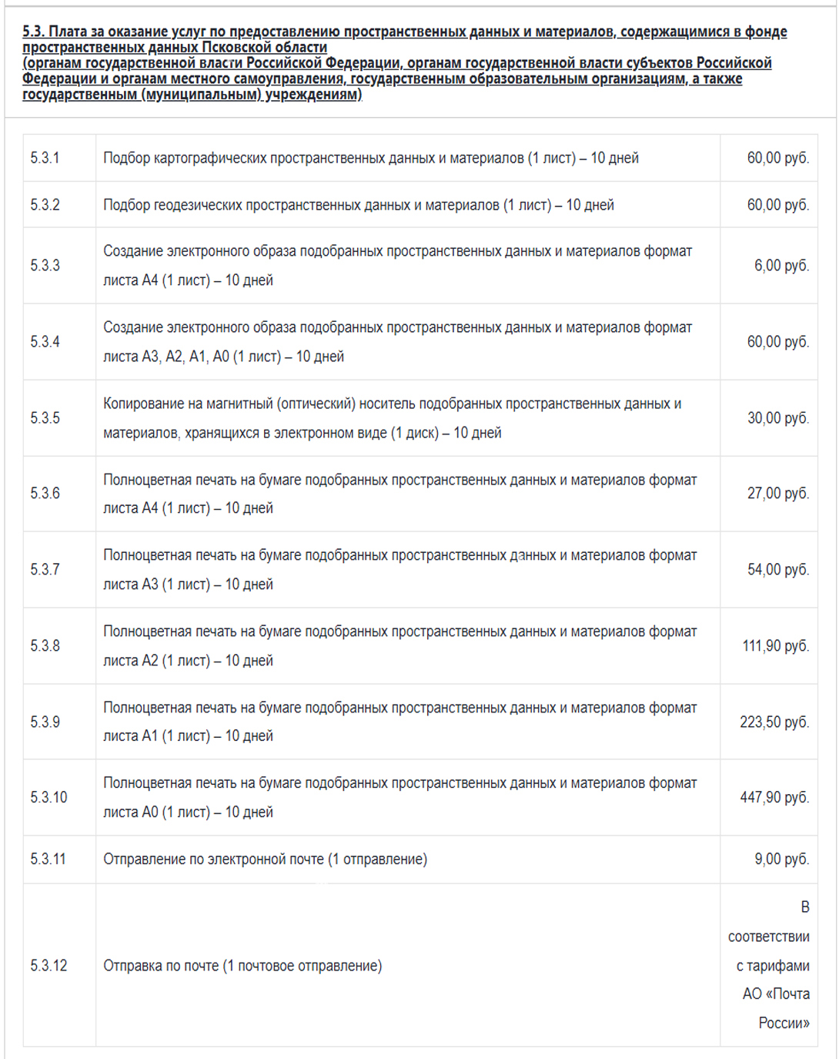
Плата за предоставление материалов и данных ФПД ПО

Slide 21
Плата за предоставление материалов и данных ФПД ПО
В зависимости от предоставляемых пространственных данных и материалов базовой расчетной единицей являются один квадратный дециметр графического изображения в масштабе его создания, либо данные об одном пункте геодезических, нивелирных, гравиметрических сетей, параметрах (ключах) перехода между государственной системой координат и местными и международными системами координат, либо один кадр аэрофотосъемки или результатов дистанционного зондирования Земли, либо один лист картографических произведений и изданий (атласов), справочной документации.
Размер определяется по формуле: РП=Б*К*П*С,
где:
Б - стоимость базовой расчетной единицы;
К - количество базовых расчетных единиц в соответствии с объемом предоставляемых пространственных данных и материалов;
П - коэффициент, зависящий от предусмотренных в договоре о предоставлении пространственных данных и материалов, не являющихся объектами авторского права, или лицензионном договоре о предоставлении прав на материалы, являющиеся объектами авторского права, условий пользования пространственными данными и материалами;
С - коэффициент, зависящий от срока пользования пространственными данными и материалами.
Стоимость базовой расчетной единицы установлена Постановлением Правительства Псковской области от 1 ноября 2023 г. № 434 «Об установлении стоимости базовой расчетной единицы при предоставлении пространственных данных и материалов содержащихся в фонде пространственных данных Псковской области».

Slide 22
Плата за предоставление материалов и данных ФПД ПО
Значение П:
а) изготовление одного и более экземпляра (копии) пространственных данных и материалов или их частей в любой материальной форме без права передачи третьим лицам - 1;
б) изготовление одного и более экземпляра (копии) пространственных данных и материалов или их частей в любой материальной форме с правом передачи ограниченному кругу третьих лиц - 1,8;
в) изготовление одного и более экземпляра (копии) ПД и материалов или их частей в любой материальной форме с правом передачи неограниченному кругу третьих лиц - 2;
г) обработка пространственных данных и (или) создание производных (переработка) материалов или их частей без права передачи третьим лицам - 1,5;
д) обработка пространственных данных и (или) создание производных (переработка) материалов или их частей с правом передачи ограниченному кругу третьих лиц - 2,8;
е) обработка пространственных данных и (или) создание производных (переработка) материалов или их частей с правом передачи неограниченному кругу третьих лиц - 3;
ж) размещение пространственных данных в информационно-телекоммуникационной сети "Интернет" и доведение материалов до всеобщего сведения посредством ИТС "Интернет" - 2.
Значение С:
до 5 лет - 1;
5 - 10 лет - 1,2;
бессрочно - 1,5.

Slide 23
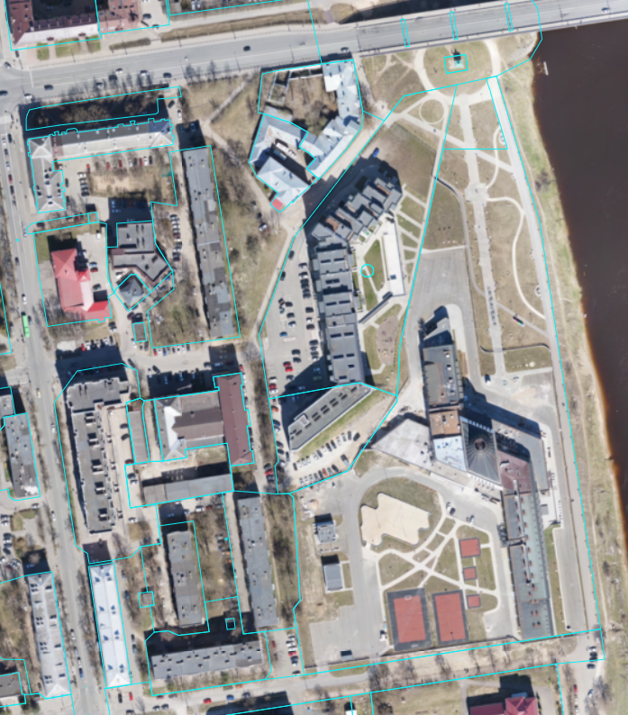
Расчет стоимости запрашиваемых материалов
г. Псков, (квартал, до 5 лет,
без права передачи 3-м лицам)
Площадь – 0.14 кв.км.
56 кв.дм.*7.5 = 420 руб.
Услуга – 200 руб. (1 планшет)
Запись – 100 руб.
Итого – 720 руб.
г. Псков, (без права передачи 3-м лицам)
Площадь – 108.9 кв.км.
43560 кв.дм.*7.5 = 326 700 руб.
Услуга – 200 руб.*141 планшет = 28 200
Запись – 100 руб.
Итого – 355 000 руб.

Slide 24
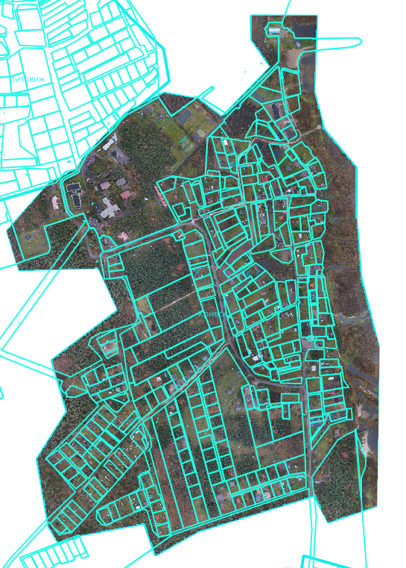
Расчет стоимости запрашиваемых материалов
д. Кривск Круппской волости
Печорского района,
(срок до 5 лет, без права передачи 3-м лицам)
Площадь – 1.33 кв.км.
530.48 кв.дм.*7.5 = 3 978.6 руб.
Услуга – 200 руб.*4 планшета = 800 руб.
Запись – 100 руб.
Итого – 4978.6 руб.

Slide 25
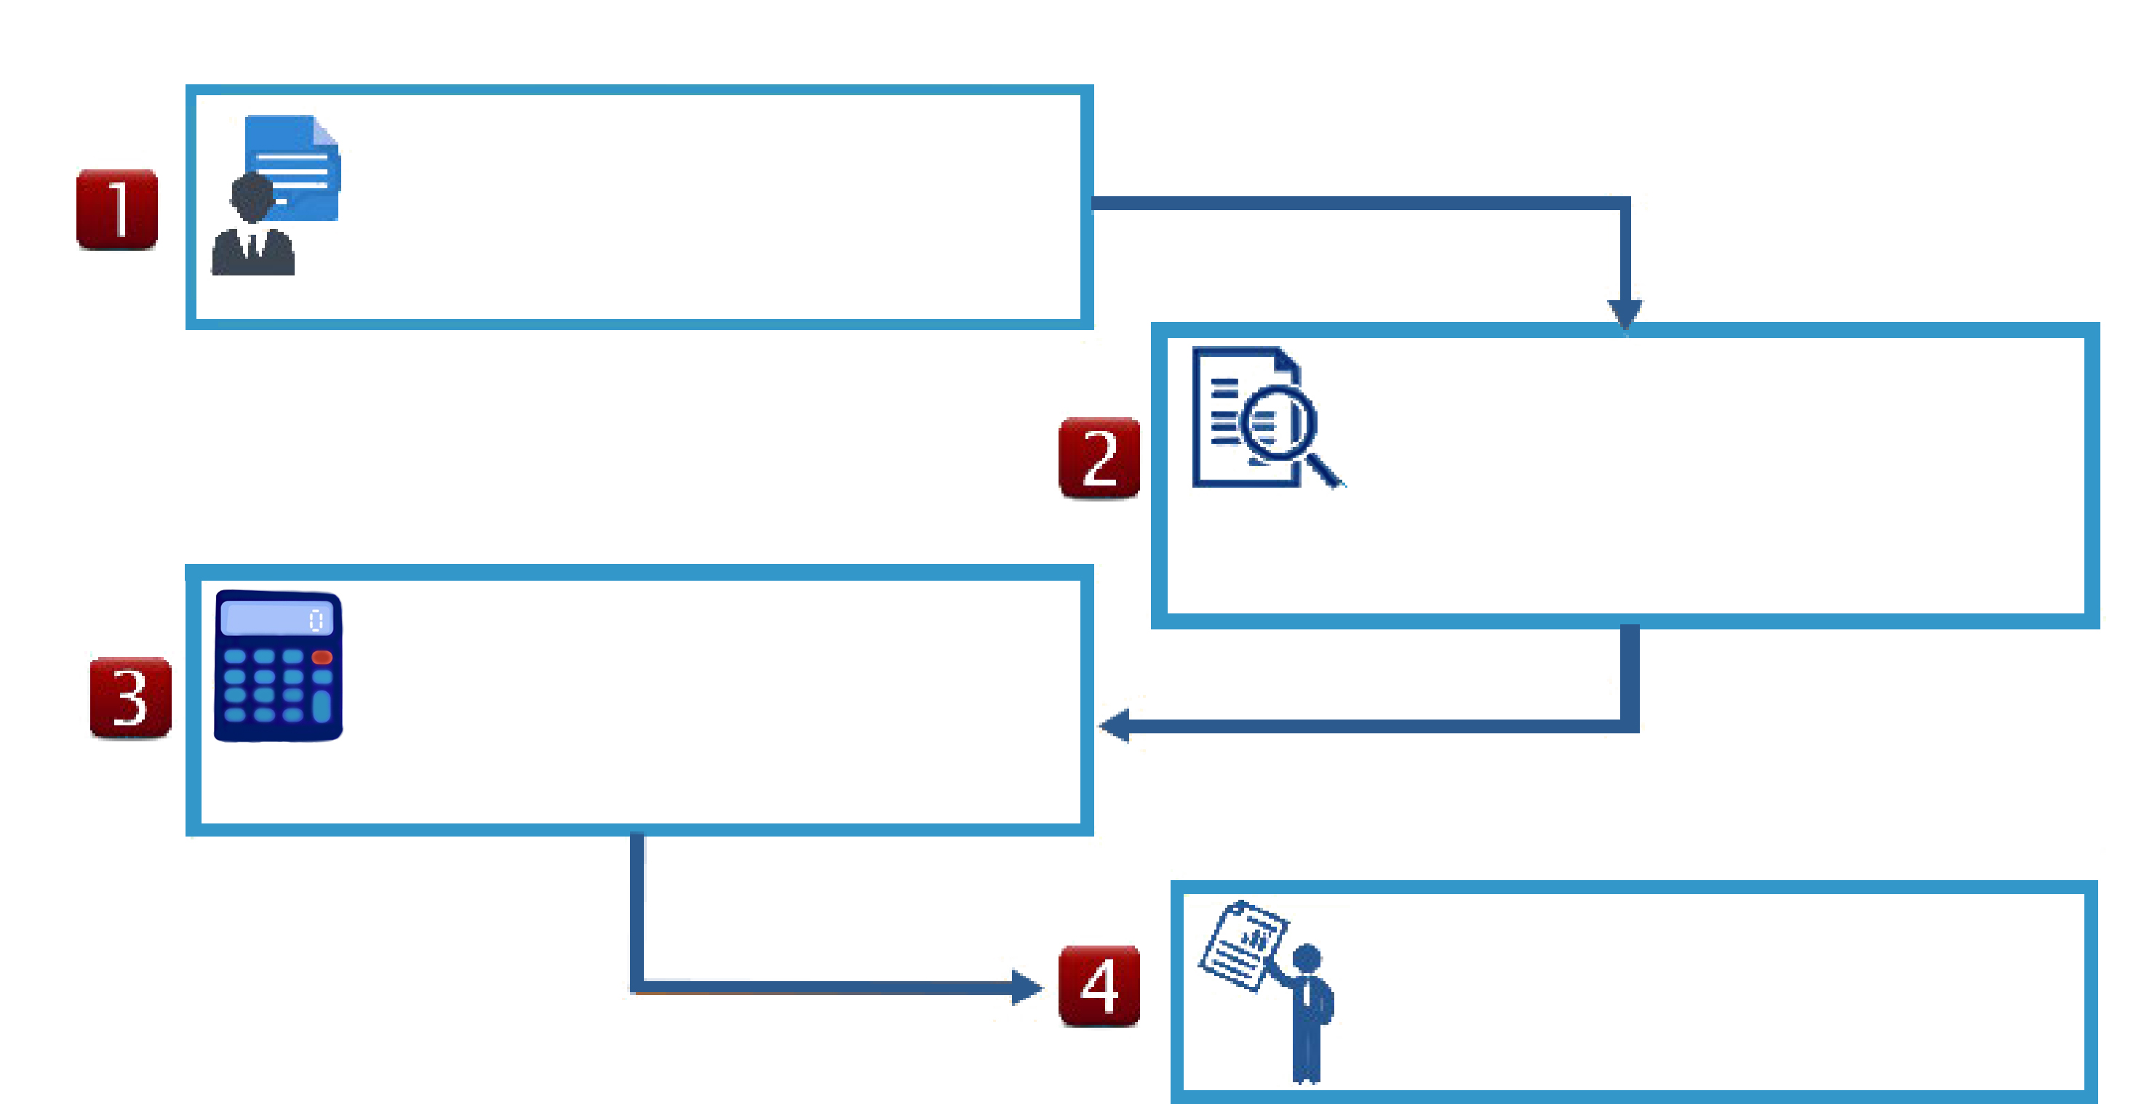
Порядок получения материалов из ФПД ПО
Подача заявления в Учреждение
Проведение Учреждением проверки корректности заполнения Заявления и определение наличия запрашиваемых материалов в ФПД ПО
Расчет стоимости запрашиваемых материалов
Получение запрашиваемых материалов в ФПД ПО (после оплаты)

Slide 26
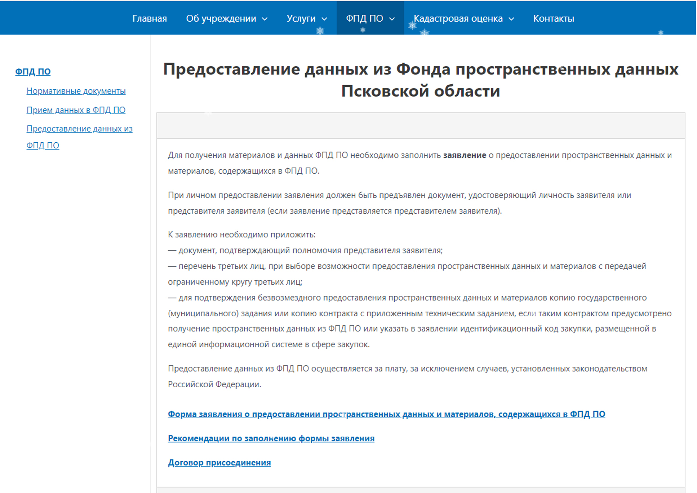
Документы для получения материалов из ФПД ПО
Актуальное заявление о предоставлении пространственных данных и материалов, рекомендации по заполнению формы заявления, а также договор присоединения можно скачать с официального сайта ГБУ «БТИ и ГКО» http://bti-pskov.ru.

Slide 27
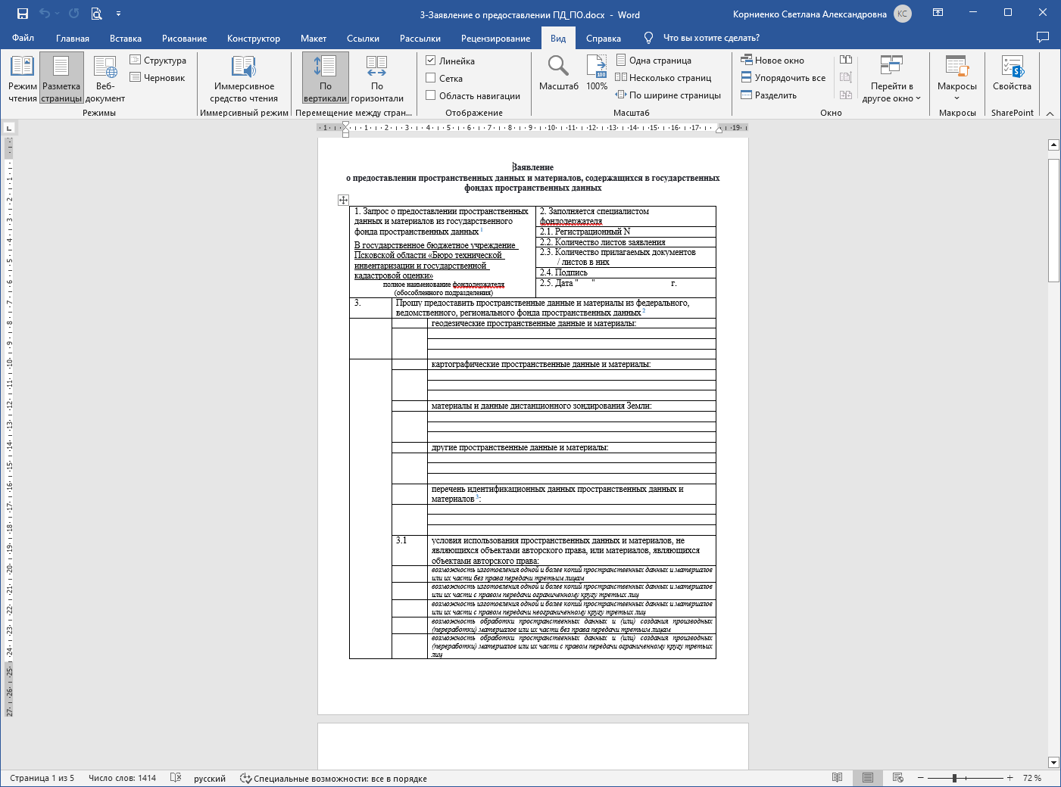
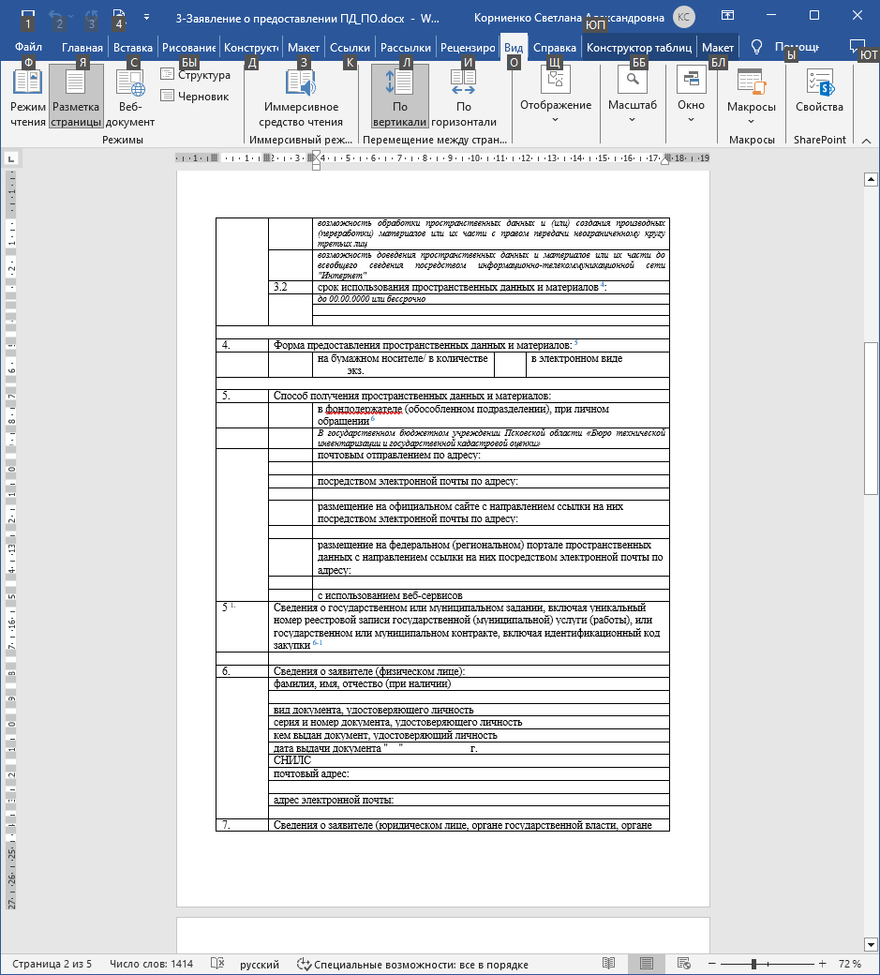
Заявление для получения материалов из ФПД ПО

Slide 28
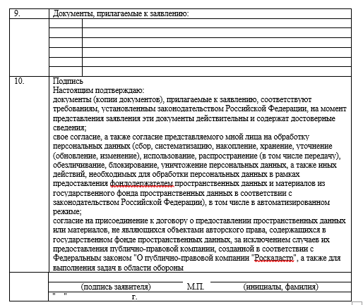
Заявление для получения материалов из ФПД ПО

Slide 29
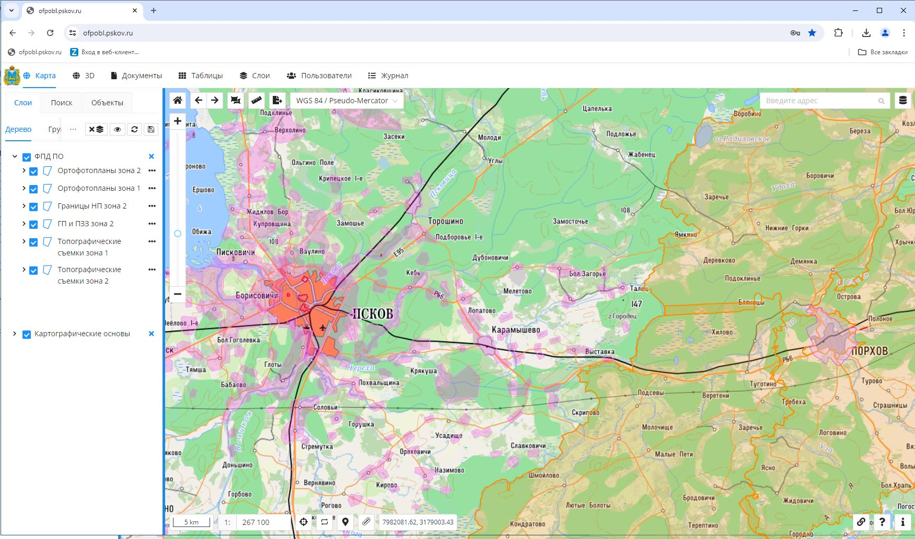
Геоинформационная система управления данными Псковской области (ГИС УД)
Для органов власти Псковской области и других учреждений, имеющих доступ в ГИС УД, создан ресурс ФПД ПО, в котором регулярно визуализируется актуальная информация о данных, находящихся в Фонде пространственных данных Псковской области.

Slide 30
КОНТАКТЫ
Корниенко Светлана Александровна
Ведущий эксперт ГБУ «БТИ и ГКО»
Шароглазова Ирина Алексеевна
Эксперт ГБУ «БТИ и ГКО»
Телефон: 8(8112)58-68-41
Электронная почта: bti-fpd@pskov.ru
Сайт: http:// bti-pskov.ru
Группа ВК: https://vk.com/btipskov
Группа ОК: https://ok.ru/group/70000000779749
Адрес: 180002, г. Псков, ул. Госпитальная, 3, 1 этаж, каб. 10
Спасибо за внимание!

